Slide 1
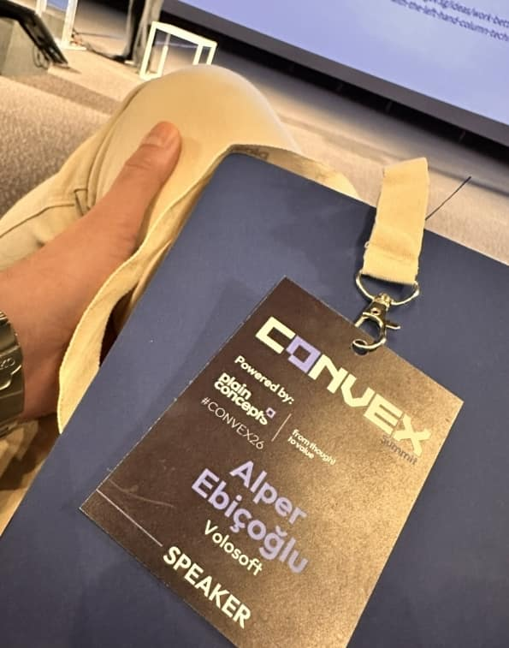
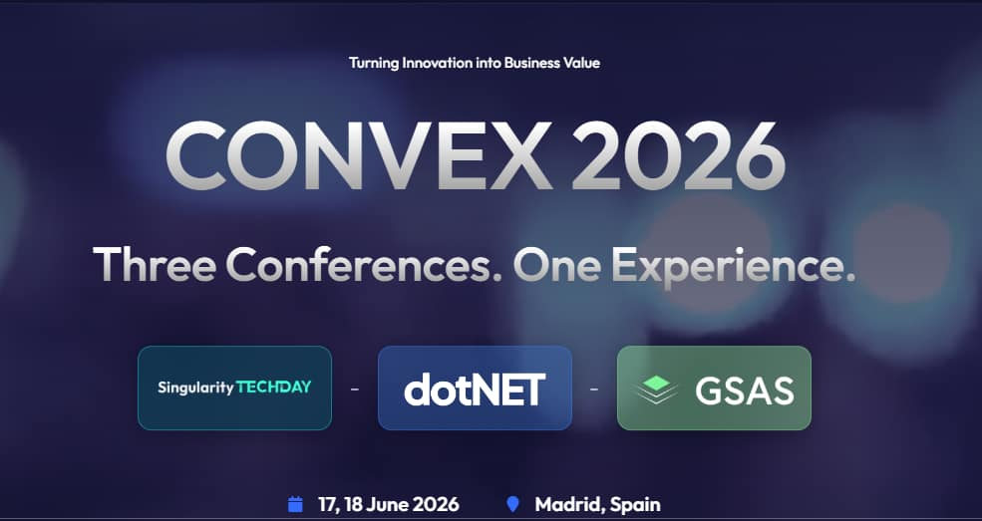
Notes:
Merhaba arkadaşlar. Bu sunumda Madrid'de katıldığım CONVEX Summit 2026 konferansından izlenimlerimi paylaşacağım.
Bu benim Madrid'deki ilk konuşmamdı. Konferans Plain Concepts tarafından düzenlendi; 17-18 Haziran 2026 tarihlerinde, 3 paralel oturumla, dev bir sinema salonunda gerçekleşti. Oturumların ikisi İspanyolca, biri İngilizceydi.
Hem kendi konuşmamı yaptım hem de bir yazılım mimarı ve dinleyici olarak diğer oturumları takip ettim. Bugün size hem teknik öğrendiklerimi hem de bu yolculuğun kültürel tarafını anlatacağım.

Slide 2
Konferans Hakkında
3 paralel oturum
17–18 Haziran 2026
2 oturum İspanyolca · 1 oturum İngilizce
Dev bir sinema salonu
.NET ve AI odaklı
Notes:
Konferans Plain Concepts tarafından düzenlendi ve 17-18 Haziran 2026'da iki gün sürdü.
Mekan, Madrid'deki Kinépolis Ciudad de la Imagen sinemasıydı. Üç paralel oturum vardı; ikisi İspanyolca, biri tamamen İngilizceydi.
Daha önce Litvanya'da da bir sinemada konuşmuştum. Akustik, atmosfer ve sahne görünürlüğü açısından sinemada konferans yapmanın gerçekten avantajlı olduğunu düşünüyorum.

Slide 3
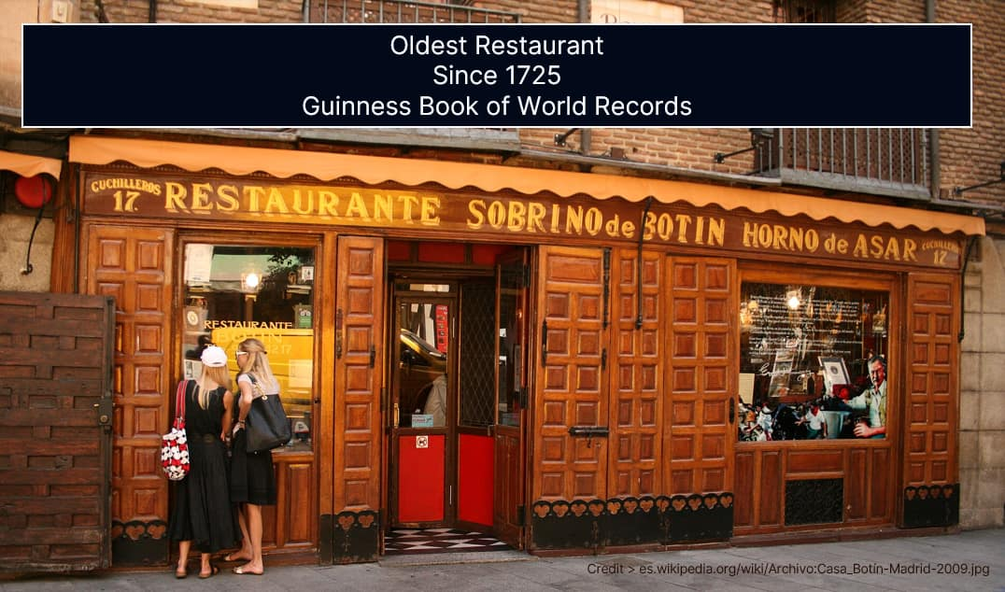
Notes:
Sunumuma, Madrid'in simgelerinden Sobrino de Botín restoranıyla başladım. Burası Guinness Rekorlar Kitabı'na göre dünyanın en eski restoranı; 1725'ten beri açık.
İlginç olan şu: lezzet hiç değişmemiş. Aynı klasik tarifler, aynı pişirme teknikleriyle çalışıyorlar ve bu onların gücü.
Ama vermek istediğim mesaj şuydu: biz restoran işletmiyoruz. Yazılımda, özellikle AI çağında raporlama yaparken eski yöntemlere sıkışıp kalamayız; yeni teknikleri, yeni standartları ve güncel pratikleri benimsemek zorundayız.

Slide 4
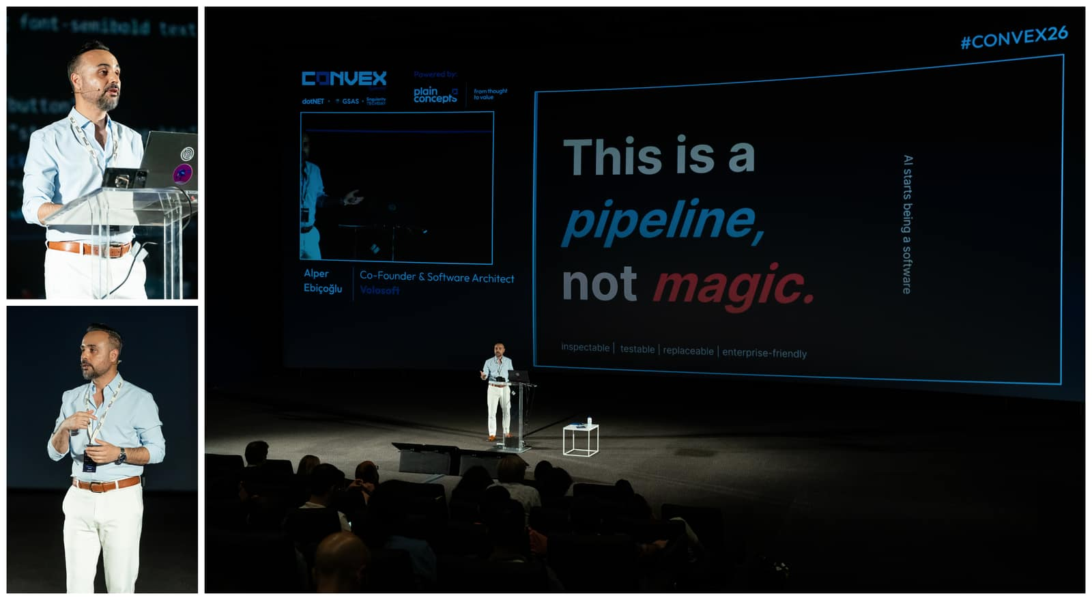
AI can make data more accessible, but architecture must define the boundaries.
Notes:
En çok ilgi çeken an şuydu: konferans öncesi 10 İngilizce cümleyi İspanyolcaya çevirdim, ChatGPT'ye telaffuzumu puanlattım ve en yüksek puanı alan 3 cümleyi sahnede kendi AI raporlama aracıma İspanyolca konuşturarak gösterdim.
Salona da sordum: katılımcıların yaklaşık %80'i daha önce SQL yazmış ve raporlama ekranı geliştirmiş; aynı oran .NET kullanıyordu.

Slide 5
Diğer Oturumlar
AI is becoming part of real systems and real systems have constraints.
Notes:
Diğer oturumlardan çıkardığım en güçlü temalardan biri buydu. Yazılım geliştirme, AI ajan araçlarıyla hızla evriliyor.
'Geliştirme öldü' diyemeyiz; ama el ile geliştirme, yani her satırı tek tek elle yazma dönemi bitti. Bundan sonra zamanımızı daha az kod yazmaya, daha çok düşünmeye ayıracağız: hangi özellikler, nasıl bir kullanıcı deneyimi, ne kadar sağlam bir altyapı.
Oturumda çok hoşuma giden bir benzetme vardı: AI çağında kodu elle yazmak, bağlılığını kanıtlamak için faks çekmek gibidir — gereksiz ve modası geçmiş.

Slide 6
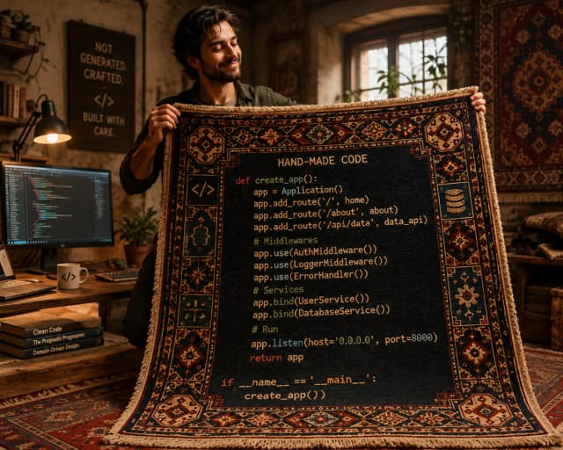
We cannot say development is dead, but hand-made development is dead.
From now on we'll use our time less on typing and more on thinking about features, user experiences and robust infrastructure.
• Yazılım geliştirme, AI ajan araçlarıyla hızla evriliyor • "Geliştirme öldü" diyemeyiz — ama el ile geliştirme öldü • Artık daha az yazıp daha çok düşüneceğiz: özellikler, kullanıcı deneyimi, sağlam altyapı
"In the age of AI, writing code by hand is the software equivalent of sending a fax to prove commitment."
Notes:
Diğer oturumlardan çıkardığım en güçlü temalardan biri buydu. Yazılım geliştirme, AI ajan araçlarıyla hızla evriliyor.
'Geliştirme öldü' diyemeyiz; ama el ile geliştirme, yani her satırı tek tek elle yazma dönemi bitti. Bundan sonra zamanımızı daha az kod yazmaya, daha çok düşünmeye ayıracağız: hangi özellikler, nasıl bir kullanıcı deneyimi, ne kadar sağlam bir altyapı.
Oturumda çok hoşuma giden bir benzetme vardı: AI çağında kodu elle yazmak, bağlılığını kanıtlamak için faks çekmek gibidir — gereksiz ve modası geçmiş.

Slide 7
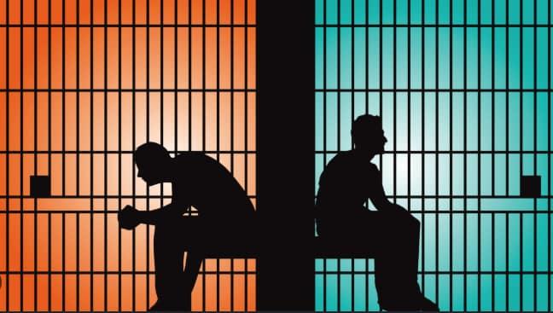
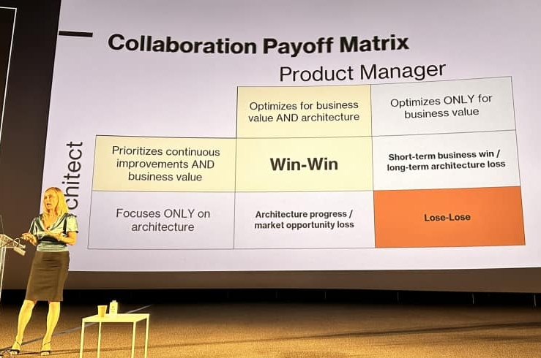
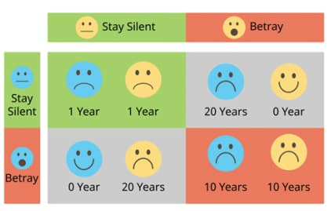
Prisoners Dilemma: Mahkum İkilemi
Notes:
iş birliğinin getiri matrisini gösteriyordu: Ürün yönetimi yalnızca kısa vadeli iş değerine odaklandığında, mimari zarar görebilir; mimarlar yalnızca mimariye odaklandığında ise pazar fırsatı kaybedilebilir. Kazan-kazan senaryosu, her iki tarafın da iş değeri ve mimariyi birlikte optimize etmesiyle ortaya çıkar. Kazan-kazan senaryosu, her iki tarafın da iş değeri ve mimariyi birlikte optimize etmesiyle gerçekleşir.
• Ürün yalnızca kısa vadeli iş değerine odaklanırsa mimari zarar görür • Mimar yalnızca mimariye odaklanırsa pazar fırsatı kaçar • Kazan-kazan: iki taraf da iş değeri + mimari için birlikte optimize ederse

Slide 8
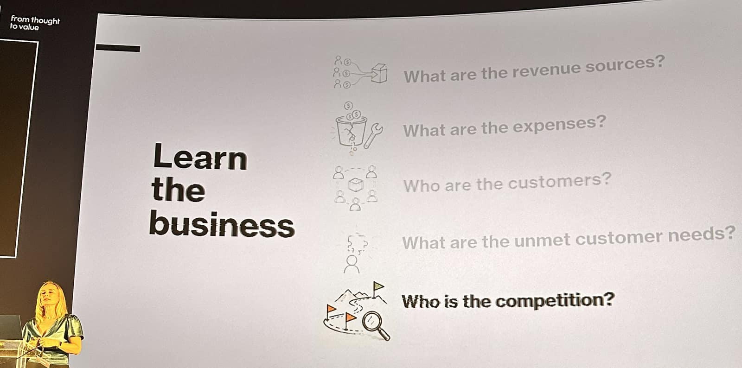
Learn the business
Notes:
Yine aynı konuşmada işi öğren, rekabeti anla, büyük patlama değişikliklerinden kaçın, kademeli ilerle, seçenekler yarat ve sadece talepleri yanıtlayan değil iş değeri üreten biri ol.
Bu mesajı çok sevdim: mimari, sürekli 'bu riskli' diyen değil, işe seçenek üreten bir disiplin olduğunda çok daha değerlidir.

Slide 9
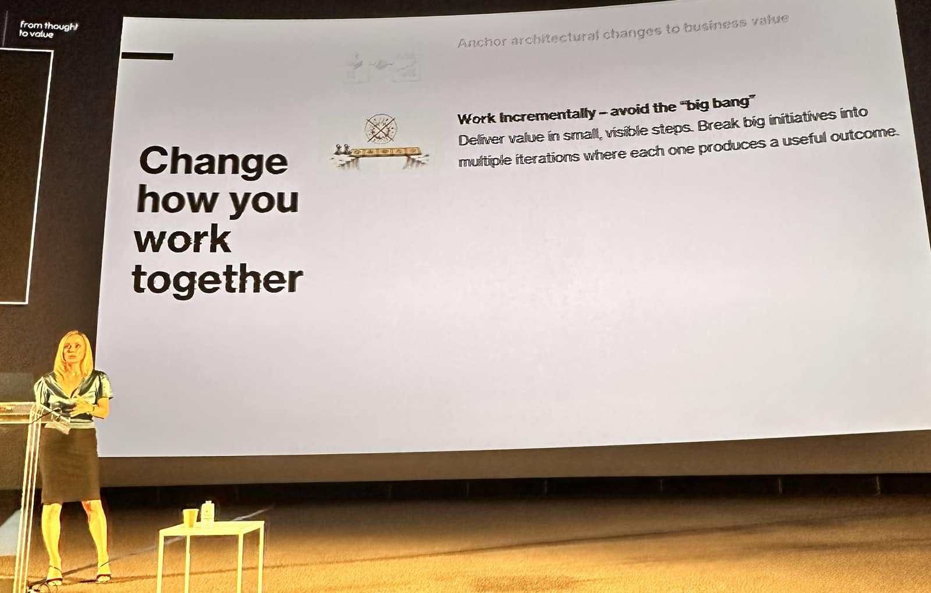
Work Incrementally

Slide 10
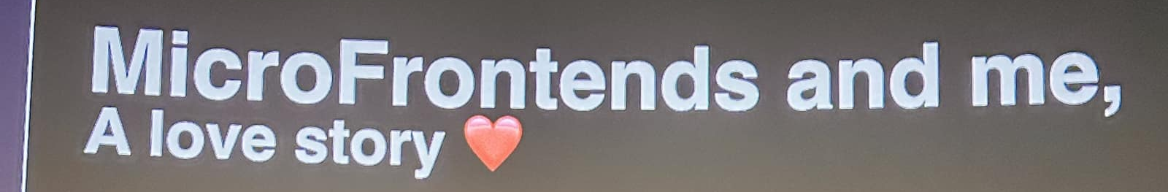
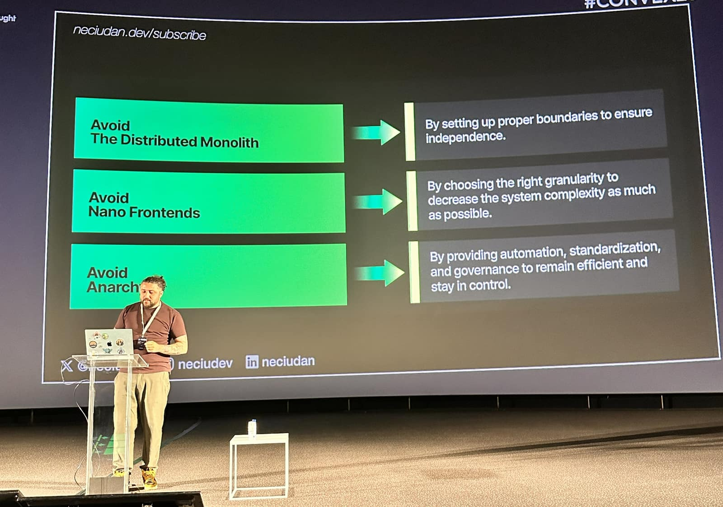
3 Hata Düşmeyin
Notes:
Dağıtık monolit oluşturmayın.
Bir uygulamayı birçok micro frontend'e bölseniz bile, eğer hepsi birbirine sıkı sıkıya bağlıysa aslında tek bir büyük monolitten farkı kalmaz.
Bunu nasıl önlersiniz?
"By setting up proper boundaries to ensure independence."
Yani:
Her micro frontend bağımsız geliştirilebilmeli.
Bağımsız deploy edilebilmeli.
Diğer ekiplerin koduna minimum bağımlı olmalı.
2. "Avoid Nano Frontends"
Aşırı küçük parçalara bölmeyin.
Bazı ekipler her butonu, her widget'ı ayrı micro frontend yapıyor. Bu da yönetilmesi çok zor bir sistem oluşturuyor.
Bunu nasıl önlersiniz?
"By choosing the right granularity..."
Yani doğru büyüklüğü seçin. Örneğin:
✅ Sipariş Yönetimi
✅ Kullanıcı Yönetimi
❌ Header
❌ Footer
❌ Login Button
3. "Avoid Anarchy"
Kontrolsüz bir yapı oluşturmayın.
Her ekip istediği framework'ü, istediği standartları kullanırsa zamanla sistem yönetilemez hale gelir.
Bunu nasıl önlersiniz?
"By providing automation, standardization and governance..."
Yani:
Ortak standartlar belirleyin.
Ortak CI/CD süreçleri kullanın.
Ortak tasarım sistemi oluşturun.
Kod kalite kuralları belirleyin.
Gerekli yönetişim (governance) mekanizmalarını kurun.

Slide 11
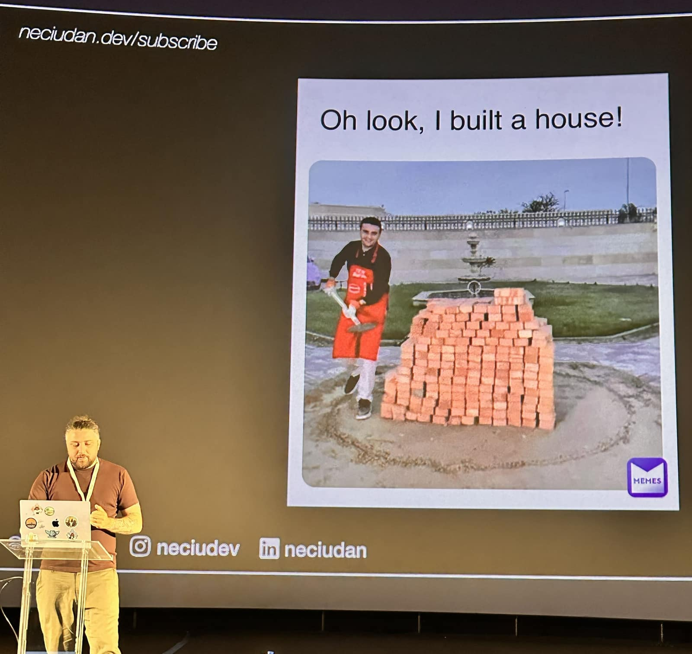
Türklerin de ünlü olduğu yerler var 😆

Slide 12
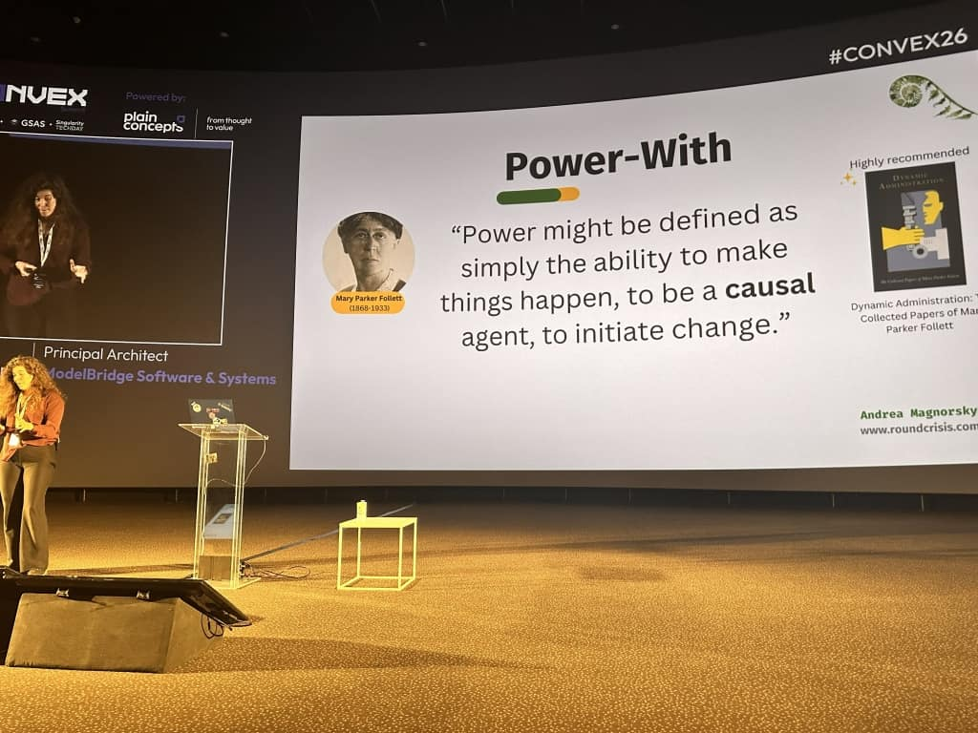
Organizasyonlarda Güç: Power-With
Power-Over
Başkalarının zihnini ele geçir; kontrol, zorlama ve emirle iş yaptırma
Power-With
Herkesin gücünü tek bir güce dönüştür; birlikte hareket ederek üret.
"Temiz bir mimari bile ekipler hizalı değilse başarısız olabilir — tıpkı kimsenin güvenmediği bir AI çıktısı gibi."
Notes:
Bir başka ilgi çekici oturum, organizasyonlardaki güç kavramını ele aldı ve 'Power-With' fikrine değindi. Bu fikri sevdim çünkü konuşmayı kontrolden uzaklaştırıp iş birliğine yöneltiyor.
İki tür güç var: Power-Over, yani başkalarının zihnini ele geçirerek kontrol, zorlama ve emirle iş çıkarmak. Power-With ise herkesin gücünü birleştirip birlikte hareket ederek üretmek.
Bu konu bir veritabanı ya da framework kadar teknik gelmeyebilir; ama pratikte birçok teknik karar organizasyonel dinamikler yüzünden başarılı ya da başarısız oluyor.
Temiz bir mimari bile ekipler hizalı değilse çökebilir; aynı şekilde umut vaat eden bir AI özelliği de kimse çıktısına güvenmiyorsa başarısız olur.

Slide 13
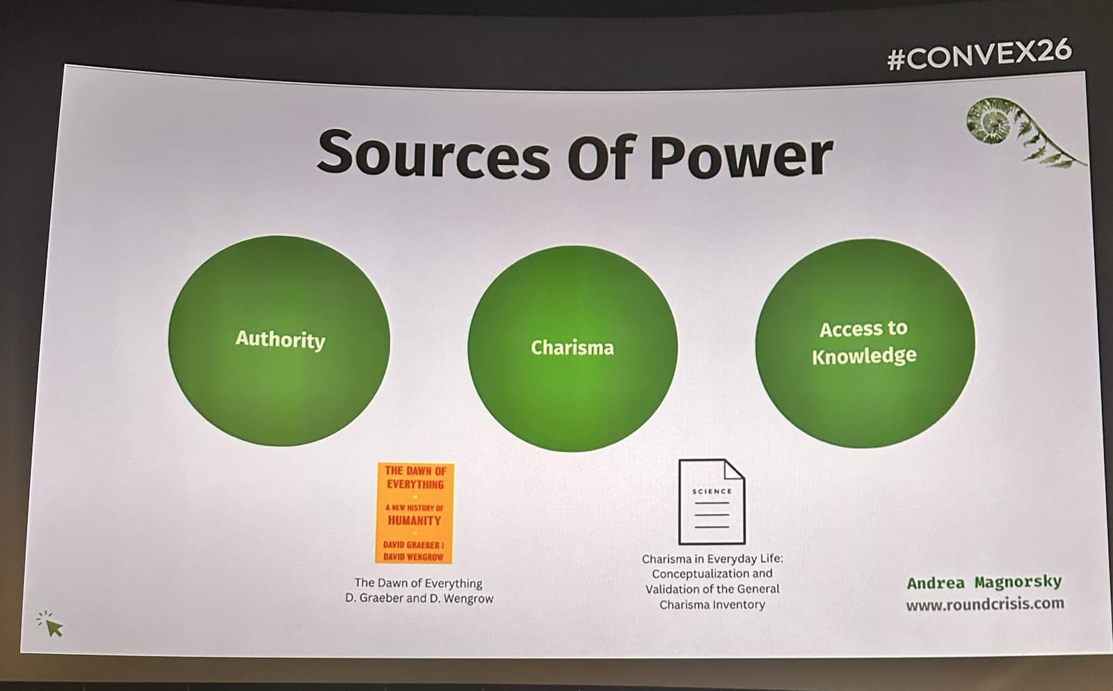
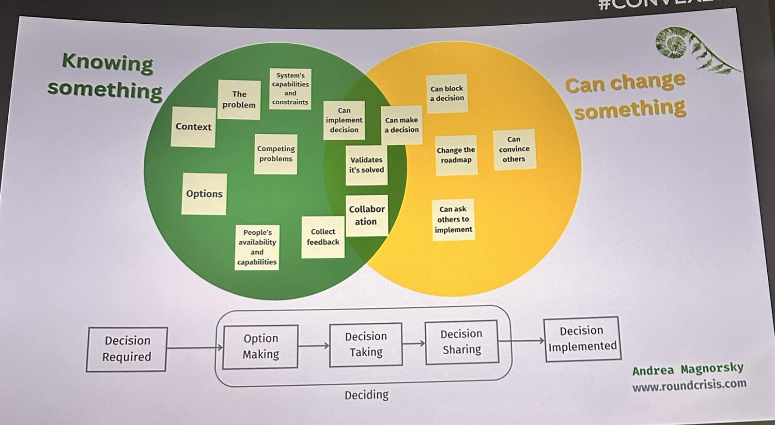
Gücün Kaynakları ve Karar Verme Süreci
Gücün kaynakları: Otorite · Karizma · Bilgiye erişim
Bir şeyi bilmek + değiştirebilmek = karar verebilmek
Karar verme bir süreçtir: gerekli karar → seçenek üretme → karar alma → paylaşma → uygulama.
Notes:
Bu içerikler de Andrea Magnorsky'nin oturumundan. Soldaki slayt gücün üç kaynağını gösteriyor: otorite, karizma ve bilgiye erişim. Yani bir organizasyonda etki sadece unvandan değil; karizmadan ve doğru bilgiye ulaşabilmekten de geliyor.
Sağdaki şema ise kararların nasıl alındığını anlatıyor: bir şeyi 'bilmek' ile onu 'değiştirebilmek' bir araya geldiğinde karar verme gücü ortaya çıkıyor.
Karar verme tek bir an değil, bir süreç: önce bir karar gerekiyor, sonra seçenekler üretiliyor, karar alınıyor, paylaşılıyor ve nihayet uygulanıyor.
Bu da bize şunu hatırlatıyor: teknik kararların başarısı, bilgi ve etkinin organizasyon içinde nasıl aktığına bağlı.

Slide 14
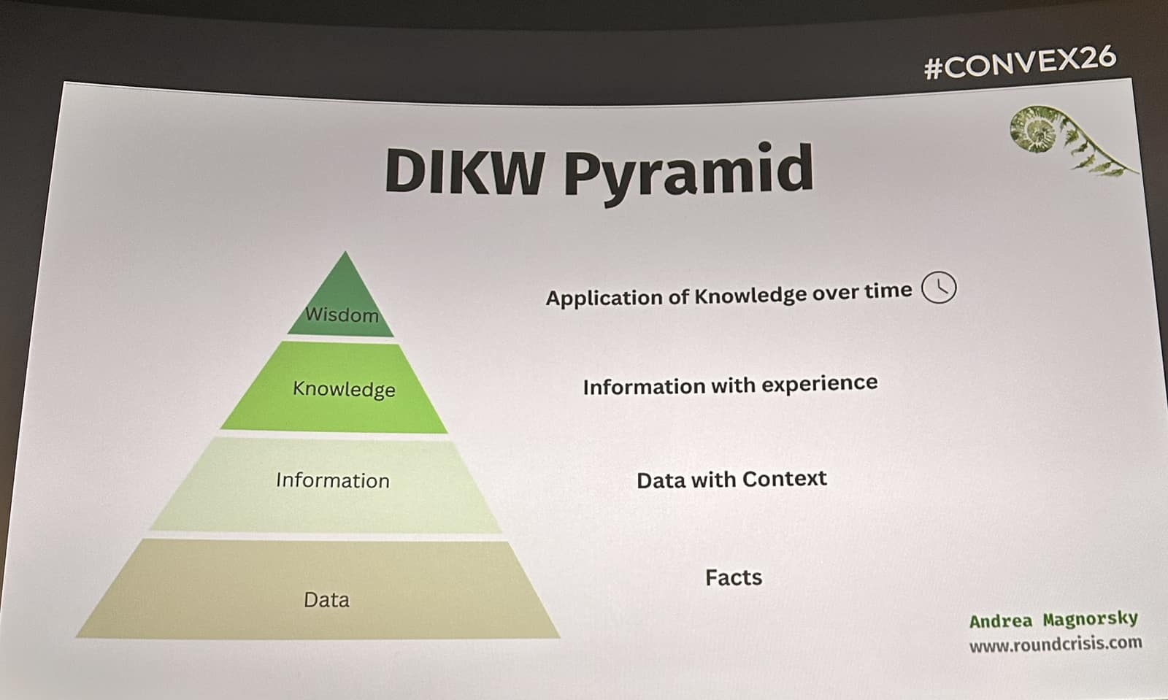
İş Yerinde Karizma ve Bilgi
Karizma Nedir, Neden Önemli?
Bilgi ve "Neden" Sorusu
• Bilgi işçileri "geçimini düşünerek" kazanır. • Peter Naur'un "Programming as Theory Building" fikri: kod ve dokümantasyon, en önemli tasarım fikirlerini her zaman taşıyamaz. • AI çağında ekibin ortak anlayışı daha da değerli.
Karizma; deneyim, bilgelik, zarafet, çok dinleyip az konuşmak, güvenilirlik ve başkalarına rol model olup ilham vermektir. Önemi: sözlerinizin, dikteye gerek kalmadan, doğal olarak dinlenmesini sağlar.
https://en.wikipedia.org/wiki/DIKW_pyramid
AI mimariyi koddan anlayabilir; ama "neden" öyle tasarlandığını; kararları, ödünleşimleri, tarihsel bağlamı; güvenilir biçimde bilemez.
Notes:
Bu oturum dizisinde işyerinde karizma ve bilgi üzerine ilginç fikirler vardı. Bana göre karizma; deneyim, bilgelik, zarafet, çok dinleyip az konuşmak, güvenilirlik ve başkalarına rol model olup ilham vermektir. Neden önemli? Çünkü sözlerinizin, kimseye dikte etmeye gerek kalmadan doğal olarak dinlenmesini sağlar.
Bir slayt, bilgi işçilerinin 'geçimini düşünerek kazandığını' söylüyordu. Bir diğeri Peter Naur'un 'Programming as Theory Building' fikrine değindi: program metni ve dokümantasyon, en önemli tasarım fikirlerini her zaman taşıyamaz. Bu, AI'ın kod ürettiği çağda çok anlamlı.
Sağdaki DIKW piramidi de bunu güzel özetliyor: veriden bilgiye, bilgiden bilgeliğe çıkıyoruz. Veri sadece olgudur; bağlam eklenince bilgi, deneyim eklenince knowledge, zamanla uygulanınca bilgelik olur. AI veri ve bilgi katmanında çok güçlü; ama bilgelik hâlâ insanın işi.
Özetle: AI mimariyi koddan çıkarabilir; ama o mimarinin neden öyle olduğunu — tasarım kararlarını, ödünleşimleri, tarihsel bağlamı ve ekibin kafasındaki varsayımları — genelde güvenilir biçimde bilemez.

Slide 15
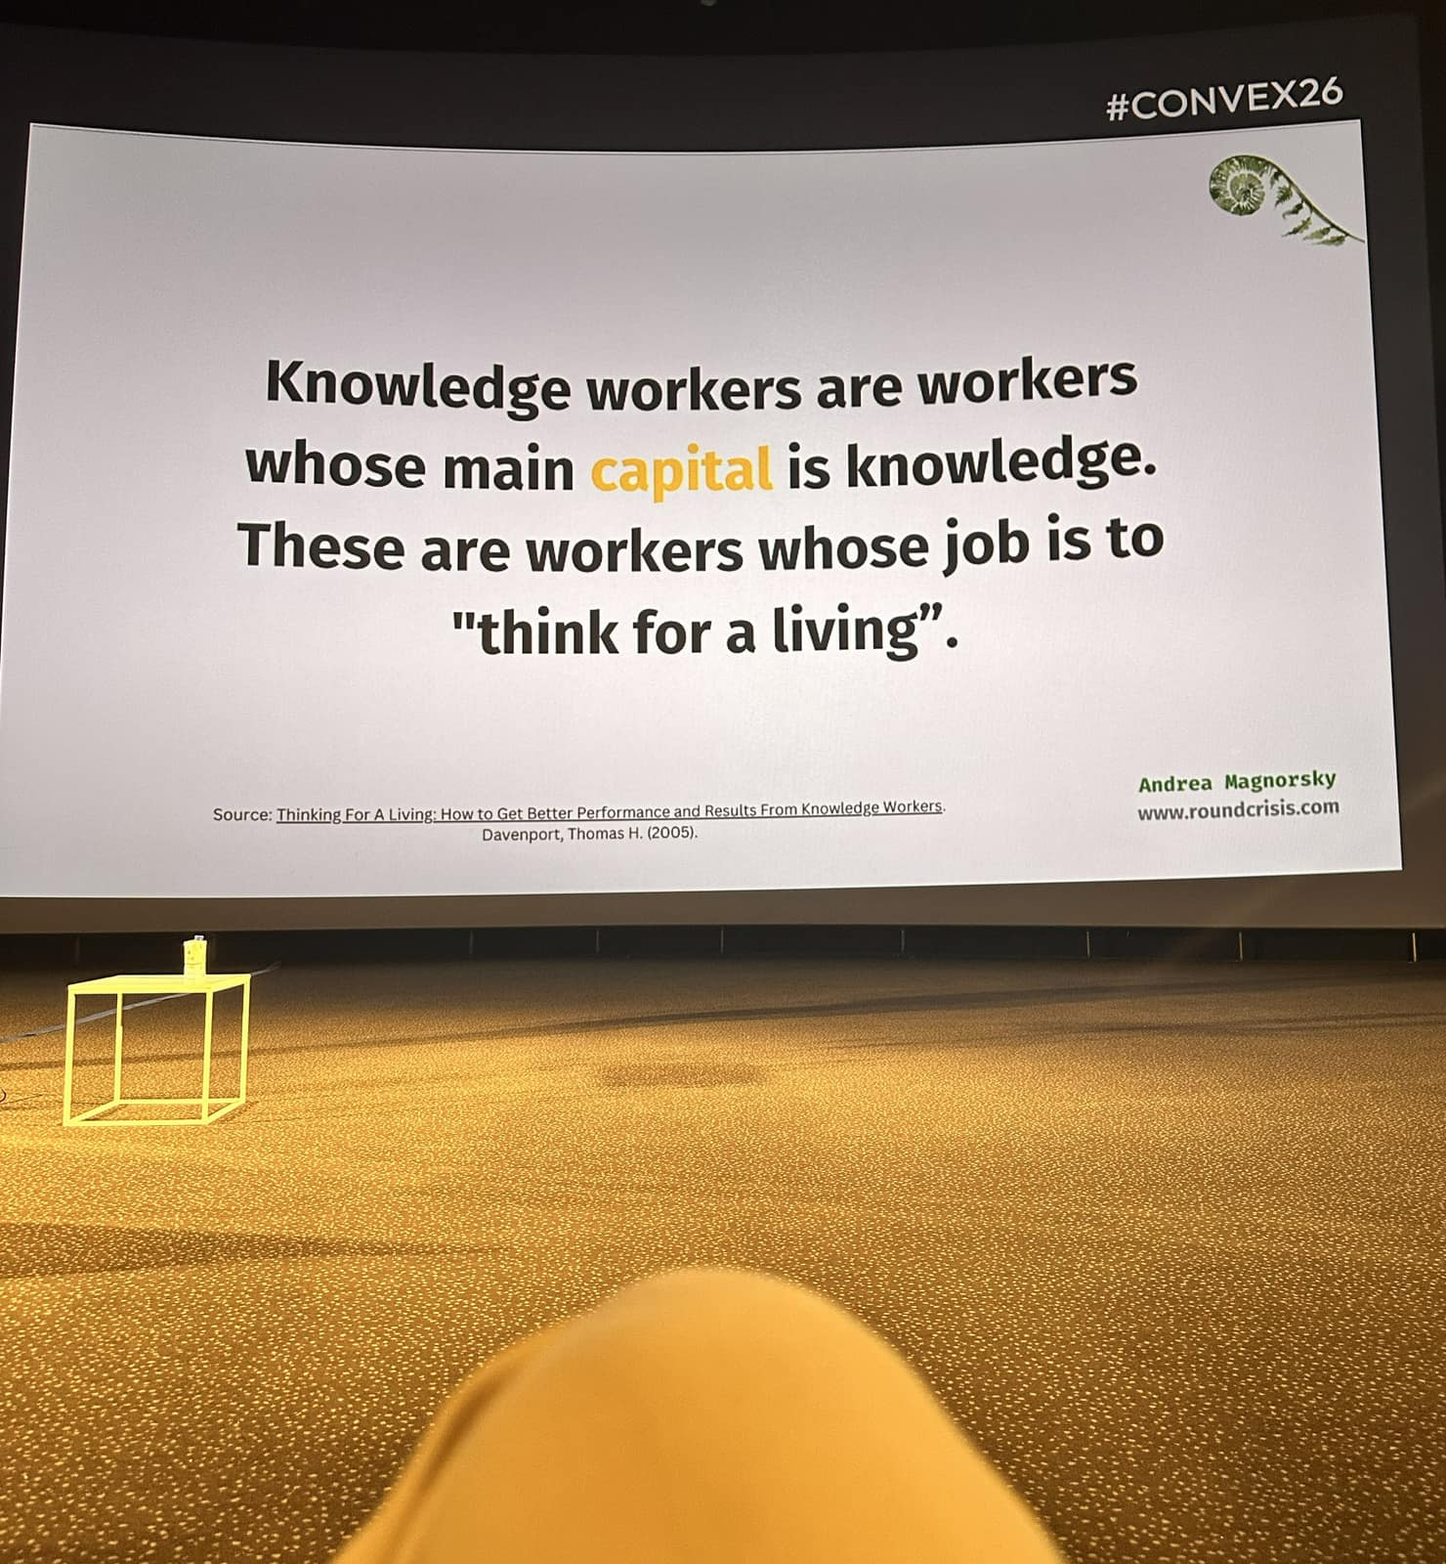
Biz Neden Değerliyiz?
Bilgi çalışanları, en önemli sermayesi bilgi olan çalışanlardır.
Geçimlerini düşünerek, analiz ederek ve problem çözerek sağlayan kişilerdir.
Notes:
Fabrika işçisinin sermayesi fiziksel emeğiydi. Çiftçinin sermayesi toprağıydı. Şirketlerin sermayesi makineleriydi.
Think for a living"
Anlamı:
Düşünerek para kazanmak.
Problem çözerek değer üretmek.
Bilgiyi kullanarak çalışmak.
Bir yazılımcının ürettiği değer:
Kod yazması değil,
Doğru mimariyi seçmesi,
Karmaşık problemleri çözmesi,
Bilgisini ürüne dönüştürmesidir.
Bu yüzden bilgi çalışanlarının verimliliği, sadece daha fazla saat çalışmalarıyla değil; doğru araçlar, iyi süreçler ve sürekli öğrenme ile artar.

Slide 16
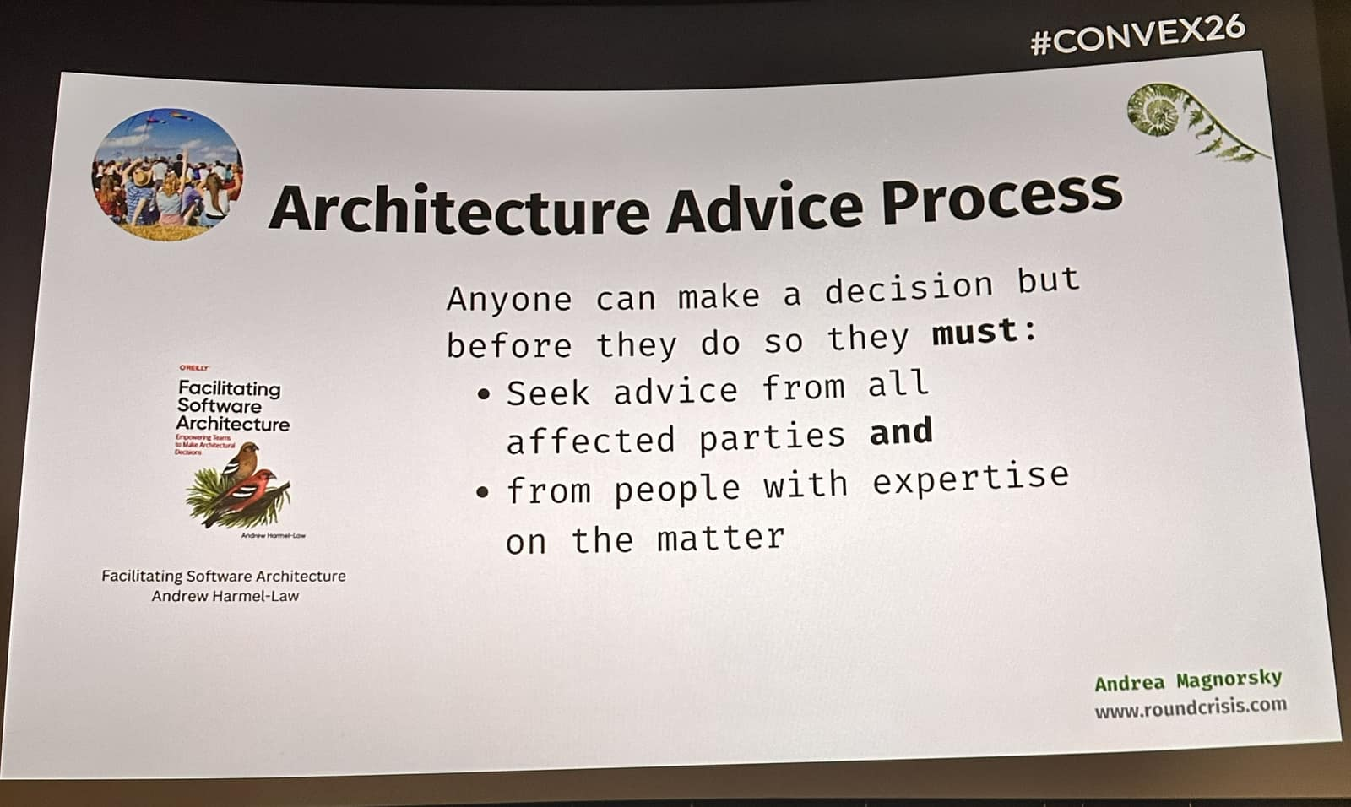
Architecture Advice Process: Kararı Herkes Verebilir
"Facilitating Software Architecture“ Andrew Harmel-Law, Herkes bir mimari kararı verebilir ama vermeden önce MUTLAKA: • Etkilenen tüm taraflardan tavsiye almalı • VE konunun uzmanlarından görüş almalı
Karar yetkisi dağıtılır; ama tavsiye almak zorunludur. Böylece hız ve uzmanlık bir arada olur.
"Anyone can make a decision, but first they must seek advice."
Notes:
Mimari kararlar üzerine güzel bir fikir de 'Architecture Advice Process'ti; Andrew Harmel-Law'ın 'Facilitating Software Architecture' kitabından geliyor.
Temel kural şu: bir organizasyonda herkes bir mimari kararı verebilir — yani karar yetkisi tek bir kişiye ya da komiteye kilitli değil. Ama karar veren kişi, vermeden önce iki şeyi mutlaka yapmak zorunda: birincisi, karardan etkilenen tüm taraflardan tavsiye almak; ikincisi, o konuda gerçekten uzman olan kişilerden görüş almak.
Bu yaklaşım çok hoşuma gitti çünkü hızı ve uzmanlığı birleştiriyor: kararlar tek bir darboğaza takılmadan hızlı alınıyor, ama tavsiye zorunluluğu sayesinde kalite ve ekip hizalanması korunuyor.

Slide 17
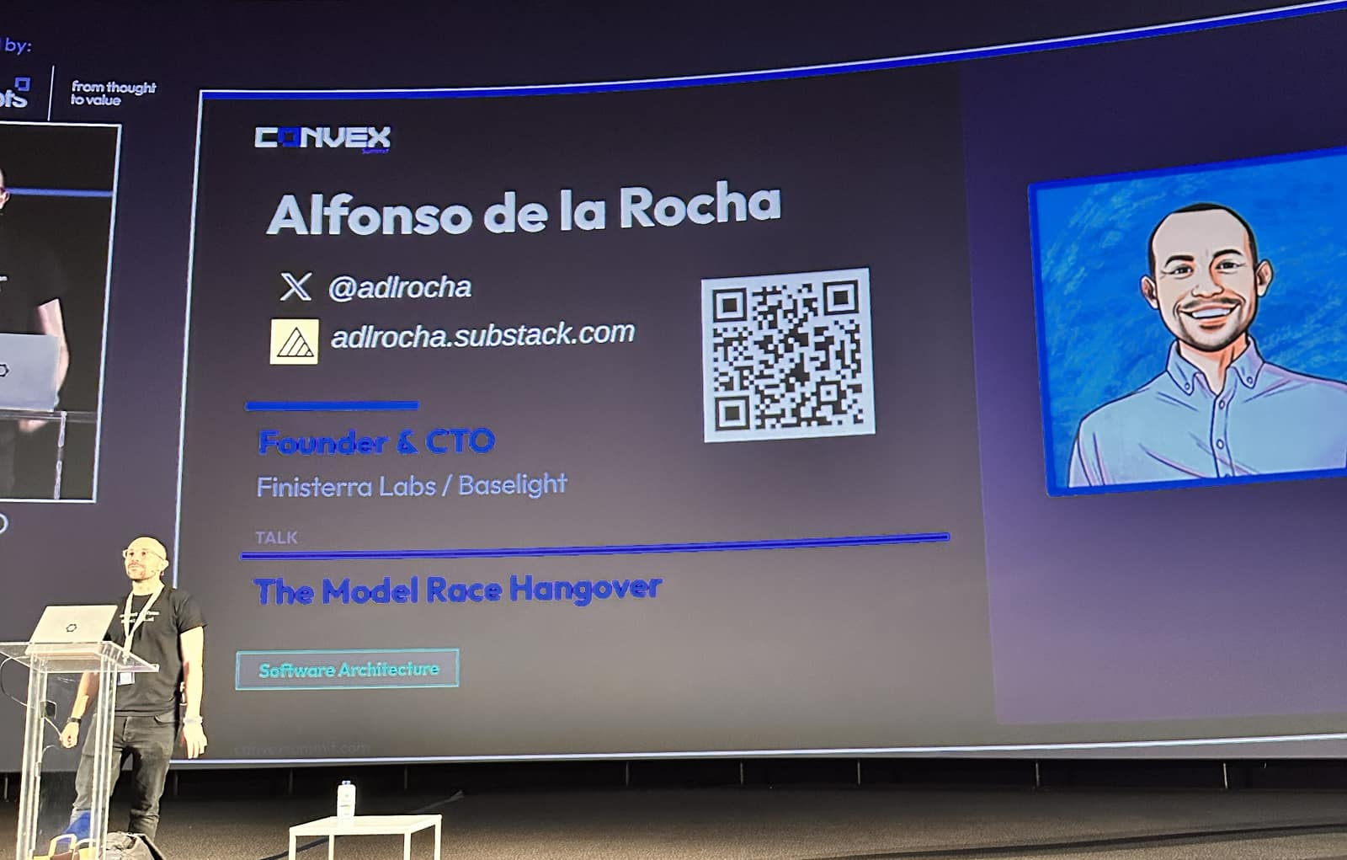

Slide 18
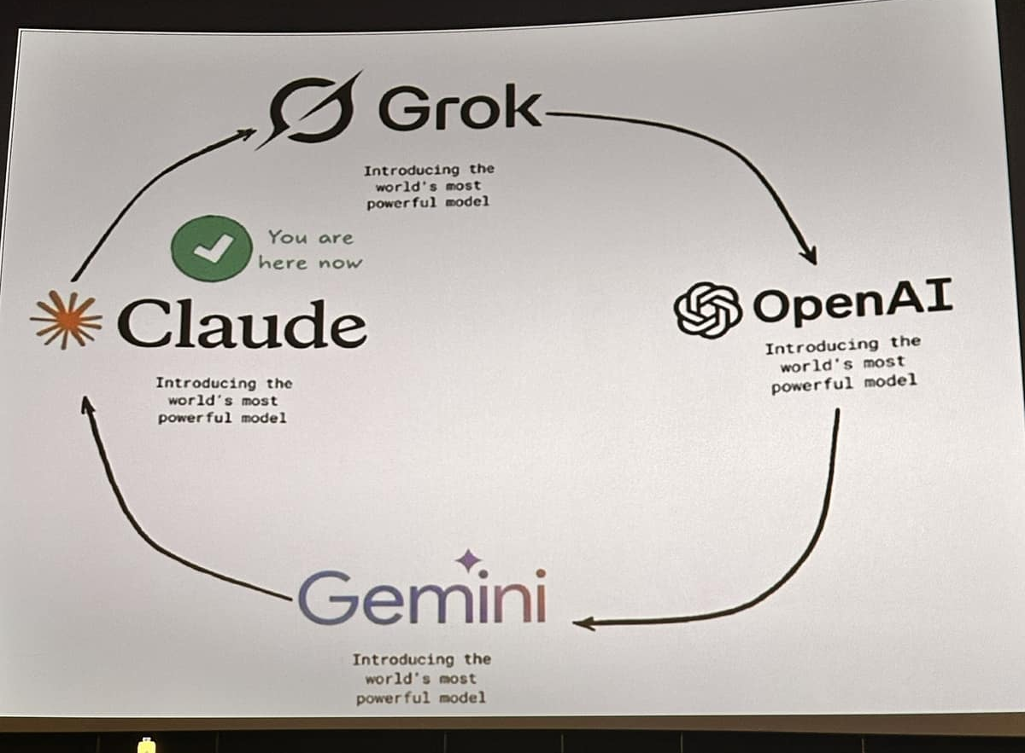
AI Hype → "En Güçlü Model?!"
• AI dünyası hızla evriliyor; neredeyse her hafta yeni bir "en güçlü model" duyuruluyor • Grok → OpenAI → Gemini → Claude → tekrar başa: bitmeyen bir döngü • Hype gerçek; ama asıl soru şu: bu modeller işimde nasıl güvenilir değer üretir?
"Şu an buradayız" — ama yarın yine değişecek. Kurumsal değer, modelden çok onu çevreleyen mimaride.
Notes:
Diğer oturumlardan birinde, AI dünyasının ne kadar hızlı evrildiğini gösteren eğlenceli bir görsel vardı.
Grok, OpenAI, Gemini, Claude... hepsi sırayla 'dünyanın en güçlü modelini' duyuruyor ve bu bir döngü gibi sürekli başa dönüyor. 'Şu an buradayız' diyor ama yarın yine değişecek.
Bu hype gerçek; ancak benim çıkardığım ders şu: hangi modelin en güçlü olduğu sürekli değişiyor. Dolayısıyla kurumsal değer tek bir modelden değil; o modeli çevreleyen mimariden, veriden ve süreçlerden geliyor. Model gelir geçer, iyi mimari kalır.

Slide 19
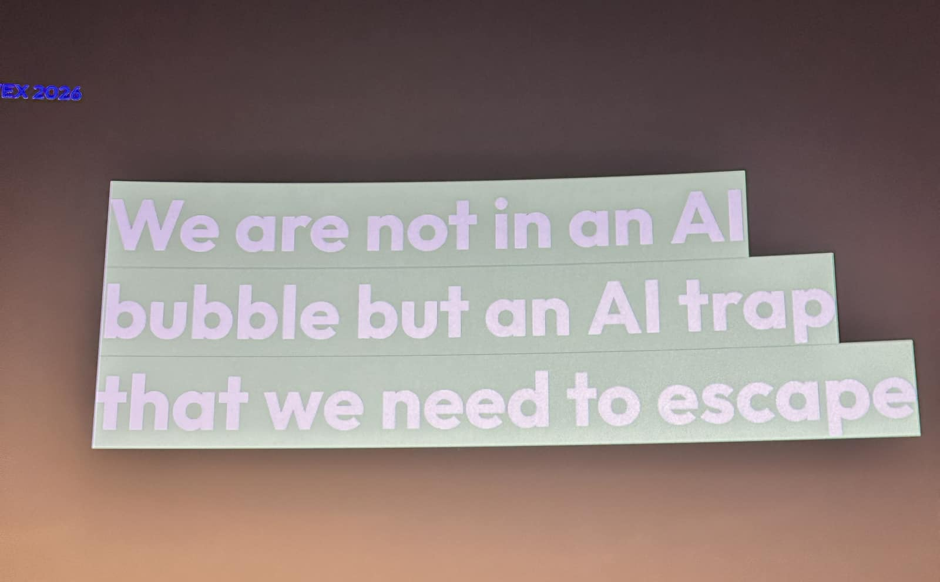
"Bir yapay zekâ balonunun içinde değiliz; kaçmamız gereken bir yapay zekâ tuzağının içindeyiz."
Notes:
AI'ya gereğinden fazla yatırım yapılıyor.
Her şirket AI ekliyor.
Beklentiler aşırı yüksek.
Bir noktada hype sönecek.
Konuşmacı diyor ki:
Asıl problem AI'nın fazla abartılması değil.
Asıl problem:
İnsanların düşünme becerilerini AI'ya devretmeye başlaması.
Yani AI bir yardımcı araç olmaktan çıkıp,
karar veren,
analiz eden,
tasarlayan,
hatta öğrenen taraf olmaya başlıyor.
Bu da insanları pasifleştirebilir.
"AI Trap" nedir?
Her soruyu ChatGPT'ye sormak.
Kodu anlamadan AI'nın yazdığı kodu kopyalamak.
Doküman okumayı bırakmak.
Problem çözmeyi AI'ya bırakmak.
Eleştirel düşünmeyi azaltmak.
Geliştirici A
AI kod yazıyor.
Ama neden o çözümü önerdiğini inceliyor.
Düzeltiyor.
Test ediyor.
Öğreniyor.
AI onu güçlendiriyor.
Geliştirici B
Prompt yazıyor.
Copy-Paste yapıyor.
Çalışıyorsa gönderiyor.
Bir süre sonra kendi başına problem çözme yeteneği zayıflıyor.

Slide 20
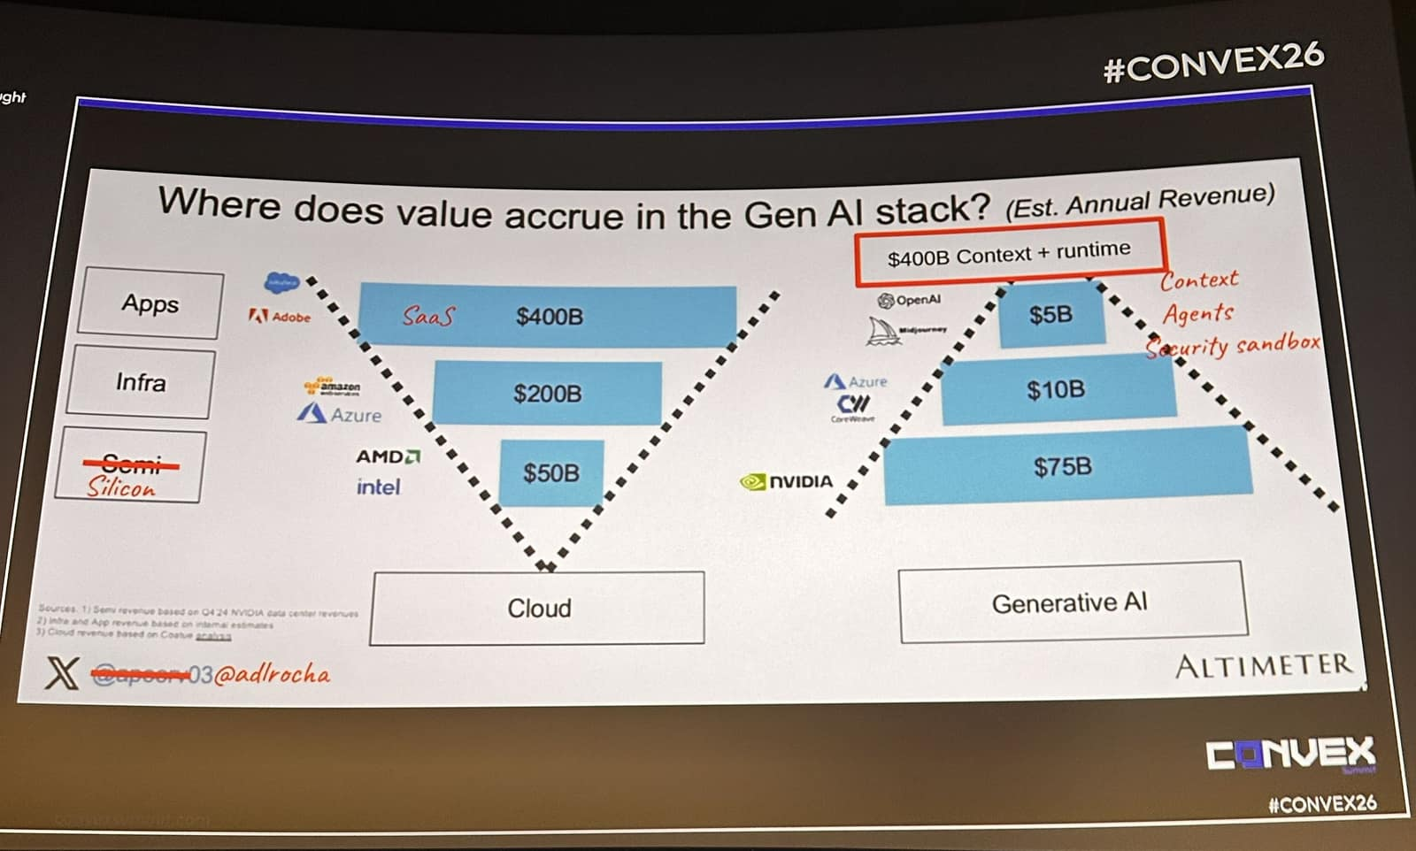
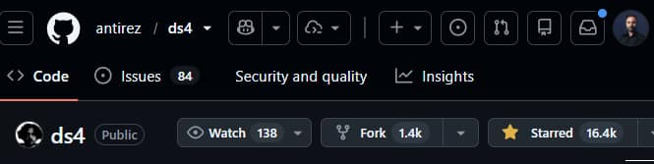
Gerçek: Değer Gen AI Yığınında Nereye Akıyor?
Değer işte buraya kayıyor
Donanım ve modeller metalaşırken değer yukarı çıkıyor: uygulama, bağlam ve ajan katmanına. Açık kaynak motorlar ise güçlü modelleri artık yerelde çalıştırıyor.
Değer giderek "context + runtime", ajanlar ve güvenlik katmanına kayıyor.
Notes:
Aynı temada dengeleyici bir bakış da vardı: hype'ın ötesinde, değer gerçekte nereye birikiyor?
Altimeter'ın bu şemasına göre değer giderek yukarı katmanlara — yani 'context + runtime', ajanlar ve güvenlik katmanına — kayıyor.
Donanım ve modeller zamanla metalaşıyor; asıl kazanç, modeli işe bağlayan uygulama ve bağlam katmanında oluşuyor.
Antirez => Redis'in yaratıcısı olan Salvatore Sanfilippo açık kaynak 'ds4' projesi, güçlü bir modeli yerelde çalıştıran bir çıkarım motoru ve daha şimdiden 13 bin yıldız almış.
Kısacası güçlü AI yerelleşiyor ve metalaşıyor; rekabet avantajı modelin kendisinde değil, onu nasıl kullandığınızda.

Slide 21
AI Üretti — Peki Sonra Ne Olur?
AI bir şey ürettikten sonra ne olur?
1
Kim doğrular?
2
Kararın sahibi kim?
3
"Bilmiyorum" diyebilir miyiz?
4
Sızıntı olursa kim sorumlu?
5
Mimariye nasıl oturur?
6
İş değeri mi, 5 dakikalık gösteri mi?
Notes:
Bir süre boyunca AI tartışmaları neredeyse tamamen 'AI ne üretebilir?' sorusuna odaklandı: kod, test, metin, SQL, dokümantasyon, tasarım.
AI bir şey ürettikten sonra ne olur? Kim doğrular? Kararın sahibi kim? Bir konuda 'bilmiyorum' diyebilir miyiz? Bir veri sızıntısı olursa kim sorumlu? Üretilen şey mimariye nasıl oturuyor?
En önemlisi: bunu beş dakika etkileyici görünen bir gösteri değil, işe gerçekten değer katan bir şeye nasıl dönüştürürüz?

Slide 22
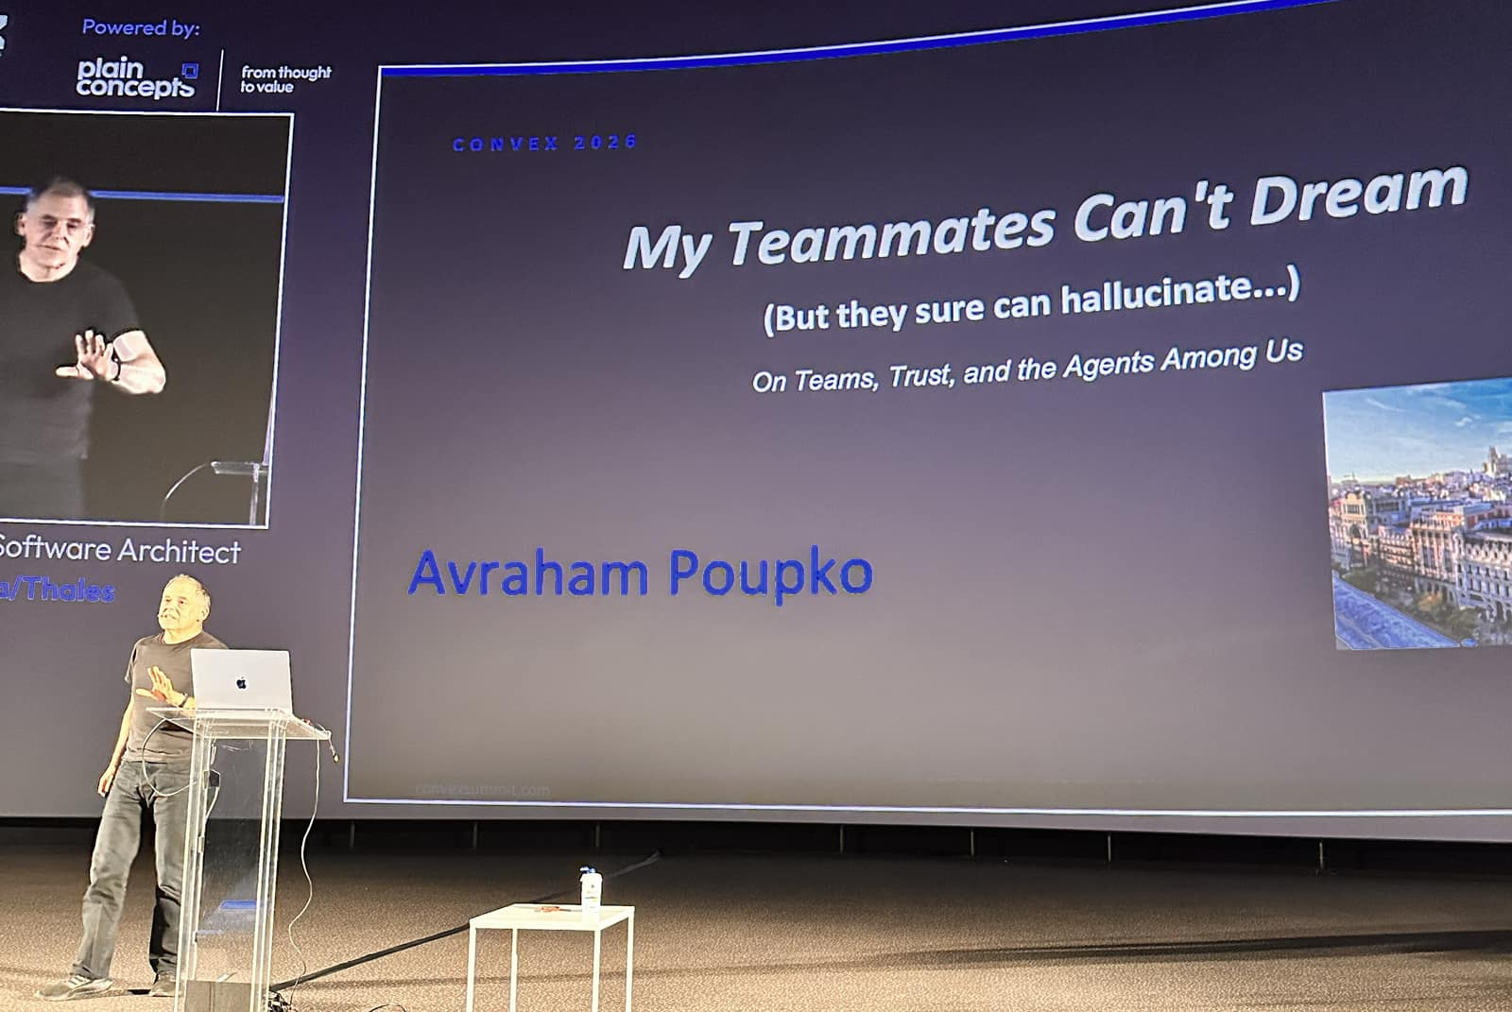
AI Ajanları Ne Yapabilir, Ne Yapamaz?
AI ne bir insan çalışan gibi görülmeli ne de küçümsenmeli
güven, hesap verebilirlik ve yargı hâlâ insanlarda

Slide 23
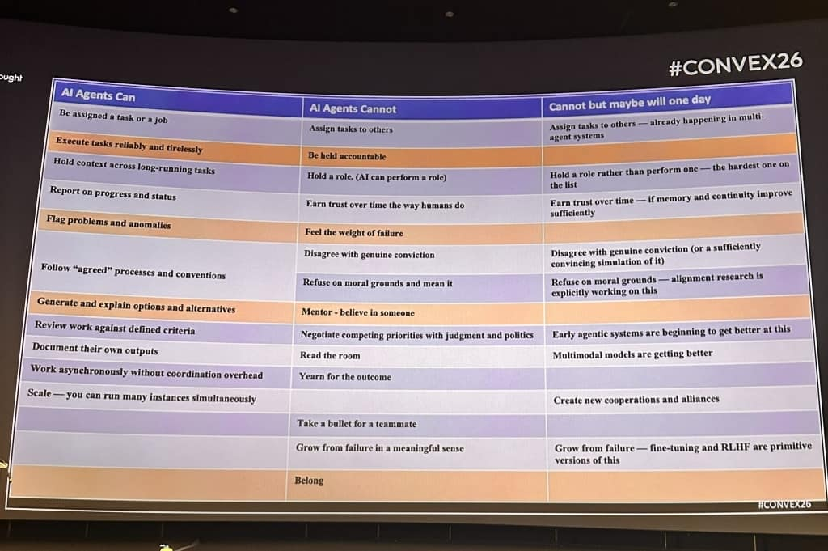
AI Ajanları Ne Yapabilir, Ne Yapamaz?
AI ne bir insan çalışan gibi görülmeli ne de küçümsenmeli
güven, hesap verebilirlik ve yargı hâlâ insanlarda
Notes:
Konferansın en düşündürücü slaytlarından biri AI ajanlarının bugünkü sınırlarını ele alıyordu. 'AI insanların yerini alacak mı?' yerine daha ilginç bir soru soruyordu: AI ajanları bugün gerçekten ne yapabilir, ne yapamaz ve hangi sınırlar zamanla kalkabilir?
İlk sütun AI'ın iyi yaptığı şeyleri listeliyordu: yorulmadan görev yürütmek, uzun süren işlerde bağlamı korumak, ilerleme raporlamak, sorunları tespit etmek, süreçleri takip etmek, alternatifler üretmek, kendi çıktısını belgelemek ve binlerce örneği aynı anda çalıştırarak ölçeklenmek. Kısaca AI yürütmede mükemmel.
İkinci sütun bugün temelde insani olan yetenekleri içeriyordu: hesap verebilir olmak, yıllarca paylaşılan deneyimle güven kazanmak, bir sonucu gerçekten önemsemek, başarısızlığın ağırlığını hissetmek ve bir ekibe ait olmak. AI bir yöneticinin ya da mentorun rolünü oynayabilir ama gerçekten 'o' olamaz.
Üçüncü sütun 'imkânsız' değil, 'şimdilik yapamaz ama belki bir gün' diyordu: çok-ajanlı sistemler, daha iyi bellek ve süreklilik, multimodal modeller ve RLHF gibi gelişmeler bunun ilk işaretleri.
Genel mesaj çok dengeliydi: AI ne bir insan çalışan gibi görülmeli ne de küçümsenmeli. Asıl soru, AI'ın nerede yardımcı olabileceği ve kararın hâlâ nerede insana ait olması gerektiği.

Slide 24
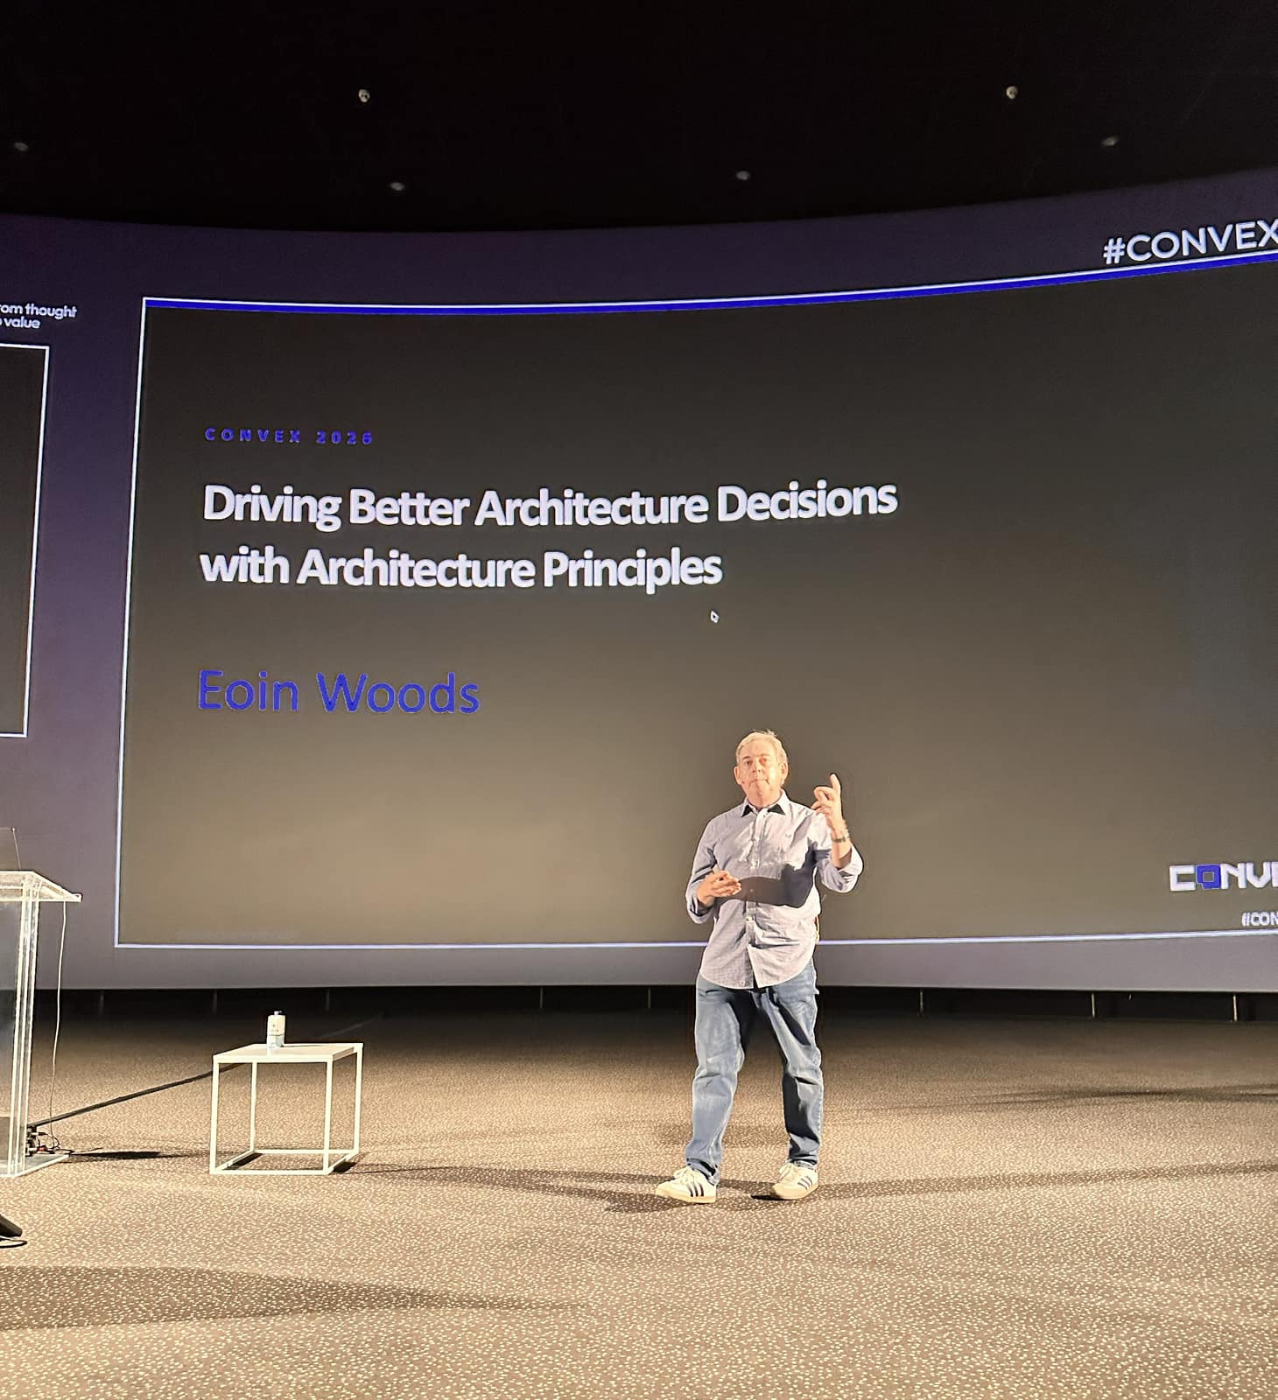
AI Ajanları Ne Yapabilir, Ne Yapamaz?
AI ne bir insan çalışan gibi görülmeli ne de küçümsenmeli
güven, hesap verebilirlik ve yargı hâlâ insanlarda

Slide 25
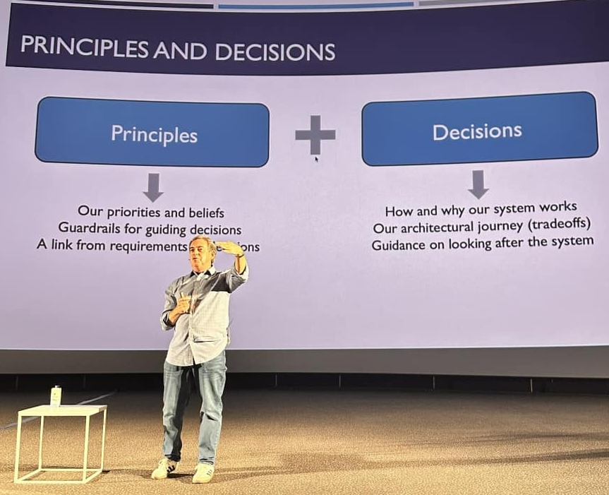
İlkeler
• Öncelikler ve inandığımız ilkeler(belief) • Karar verirken bizi yönlendiren sınırlar. • Gereksinimlerle mimari kararlar arasında köprü
Kararlar
• Sistem nasıl ve neden çalışır • Mimari yolculuk ve ödünleşimler • Sistemi sürdürme rehberi
Notes:
rensipler tek tek teknik kararlar değildir.
Örneğin:
API First
Security by Default
Cloud Native
Simplicity over Cleverness
Backward Compatibility
Domain Driven Design
Bunlar "hangi teknolojiyi seçelim?" sorusunun cevabı değildir.
Bunlar karar alma kurallarıdır.
2. Decisions (Kararlar)
How and why our system works
Sistem neden ve nasıl bu şekilde çalışıyor?
Our architectural journey (tradeoffs)
Bu kararları neden aldık? Hangi alternatiflerden vazgeçtik?
Guidance on looking after the system
Sistemi ileride geliştirecek kişilere rehberlik.
Yani artık somut kararlar:
PostgreSQL seçtik.
RabbitMQ kullanıyoruz.
Kubernetes üzerinde çalışıyoruz.
Microservice yerine Modular Monolith seçtik.
Angular tercih ettik.
Bunlar prensip değil, karardır.
Konuşmacının vermek istediği mesaj
Çoğu ekip sadece kararları dokümante ediyor:
Neden Kafka?
Neden Redis?
Neden React?
Ama şu soruyu cevaplamıyor:
Bu kararları hangi prensiplere göre aldık?

Slide 26
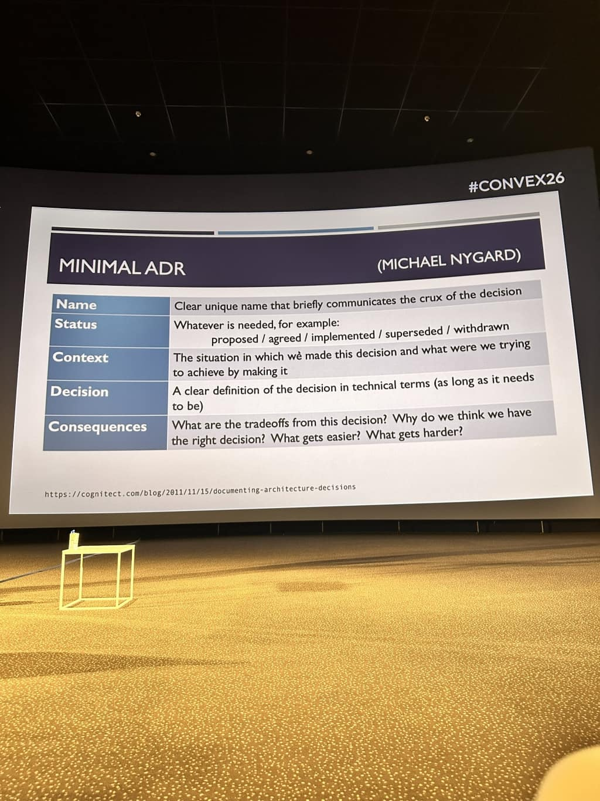
ADR — Mimari Karar Kaydı
ADR (Architecture Decision Record): önemli bir teknik kararı, neden alındığını ve sonuçlarını açıklayan kısa bir dokümandır.
Minimal ADR (Michael Nygard):
Ad
Durum
Bağlam
Karar
Sonuçlar
Kapsamlı ADR ayrıca: ilgili gereksinimler, varsayımlar, kısıtlar, seçenekler, gerekçe ve ödünleşimleri de içerir.
Kod ne yaptığını söyler; ADR neden öyle tasarlandığını söyler.
Notes:
ADR, yani Architecture Decision Record, önemli bir teknik kararı, neden alındığını ve sonuçlarının ne olduğunu açıklayan kısa bir dokümandır.
Şöyle özetlenebilir: kod size sistemin ne yaptığını söyler; ADR ise neden öyle tasarlandığını anlatır.
.NET ekipleri için bu çok pratik: AI; backend servisleri, kimlik, veri erişimi ve bulut entegrasyonu gibi sağlam temellerin üzerine oturabilir ama bu temelleri asla atlamamalı.

Slide 27
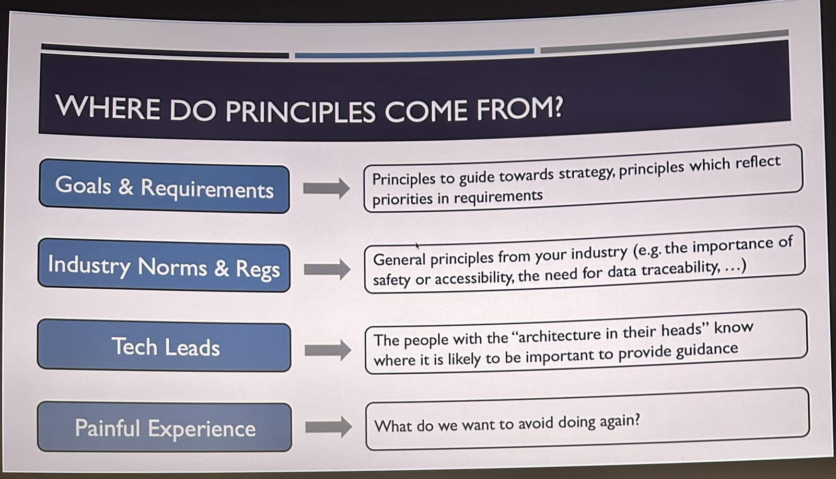
Notes:
Mimari prensipler rastgele ortaya çıkmaz. Bir projenin hedeflerinden, sektörün gereksinimlerinden, ekipteki deneyimli kişilerin bilgisinden ve geçmişte yaşanan hatalardan doğar.
İyi mimari prensipler kişisel tercihler değildir. Şunların birleşiminden oluşur:
İş hedefleri ve gereksinimler
Sektör standartları ve regülasyonlar
Deneyimli teknik liderlerin bilgi birikimi
Geçmişte yaşanan hatalardan çıkarılan dersler

Slide 28
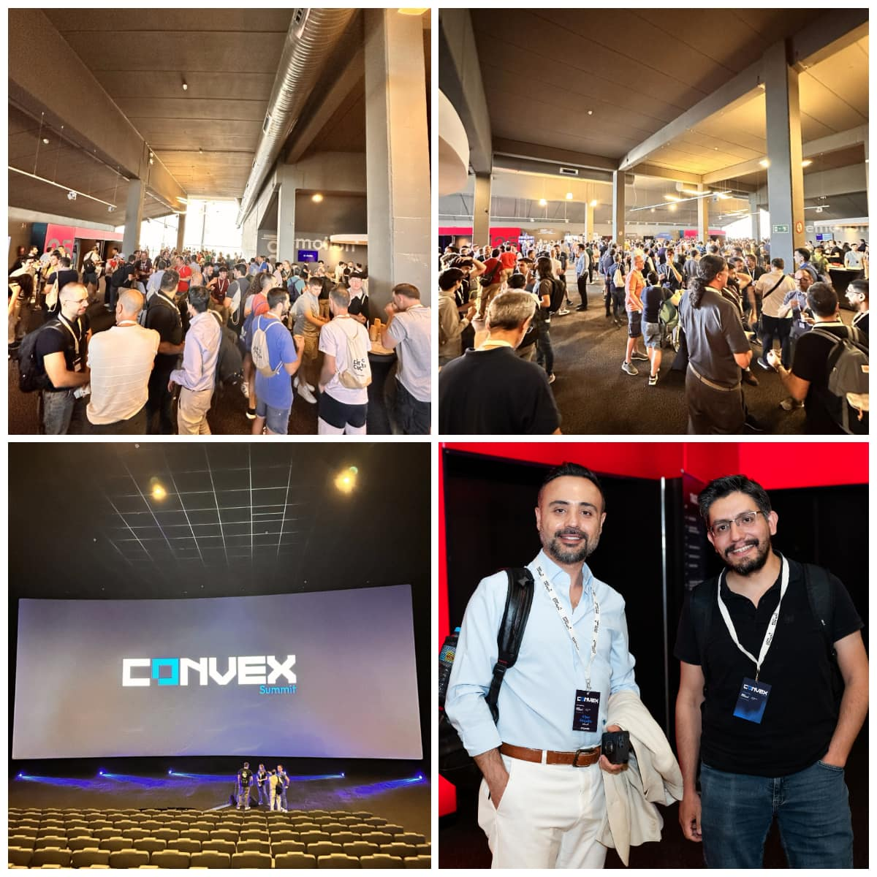
Konferans Deneyimi ve Networking
• Bosch ve Aselsan'dan Türk meslektaşlarla tanıştım • İspanyol’ların İngilizce’yi az bilmesi şaşırttı
Bir koridor sohbeti, bazen koca bir makaleden daha çok şey öğretiyor.

Slide 29
Temel Çıkarımlarım
1
AI özellikleri veri sınırlarına ihtiyaç duyar
Arayüz doğallaştıkça izinler, bağlam ve izin verilen eylemler daha da önemli olur.
2
Doğal dil bir ürün arayüzü haline geliyor
Kullanıcılar UI'da kaybolmak değil, doğrudan yanıt istiyor. Kritik nokta: UI ne kadar karmaşık ve ne kadar sık kullanılıyor
3
Mimari daha önemli hale geliyor, daha az değil
AI teslimatı hızlandırır; ama ürün kısıtlarını, güvenliği ve karmaşıklığı kaldırmaz.
4
Kararların hafızaya ihtiyacı var
İlkeler, ADR'ler ve ödünleşimler ekibin gerekçesini korur.
5
Konferanslar ölmüyor
Bir koridor sohbeti motivasyon ve sosyalleşmedir; nerede olduğunu görürsün.
Notes:
1. arayüz ne kadar doğallaşırsa izinler, bağlam ve izin verilen eylemler o kadar önemli olur.
2. kullanıcılar menülerde kaybolmak değil, doğrudan yanıt istiyor. Fakat burada kritik nokta ürünün UI ne kadar karmaşık ve ne kadar sık kullanıldığı.
3. AI teslimatı hızlandırabilir ama ürün kısıtlarını, güvenlik gereksinimlerini ve organizasyonel karmaşıklığı kaldırmaz. Hesap makinesi icat edildiğinde de problem çözmenin bittiği düşünülmedi; insanlar hesaplamaya değil, problemi çözmeye daha çok zaman ayırmaya başladı.
4. ilkeler, ADR'ler ve ödünleşimler ekibin gerekçesini korur.
5. konferanslar hâlâ önemli; bir oturum sonrası koridor sohbeti bazen koca bir makaleden daha çok şey öğretir ve aynı zamanda bir motivasyon ve sosyalleşme yoludur.

Slide 30
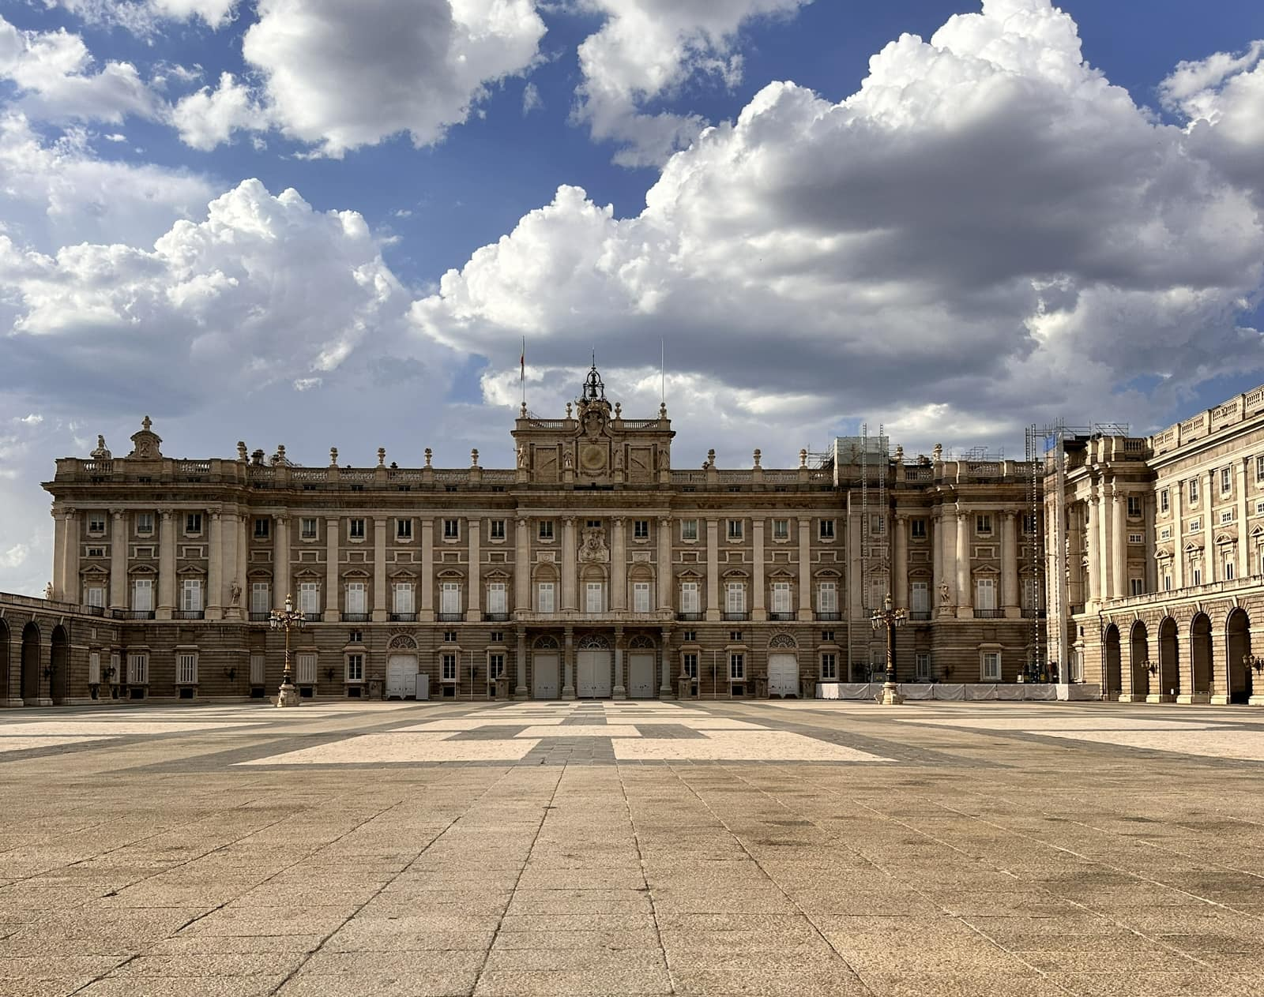
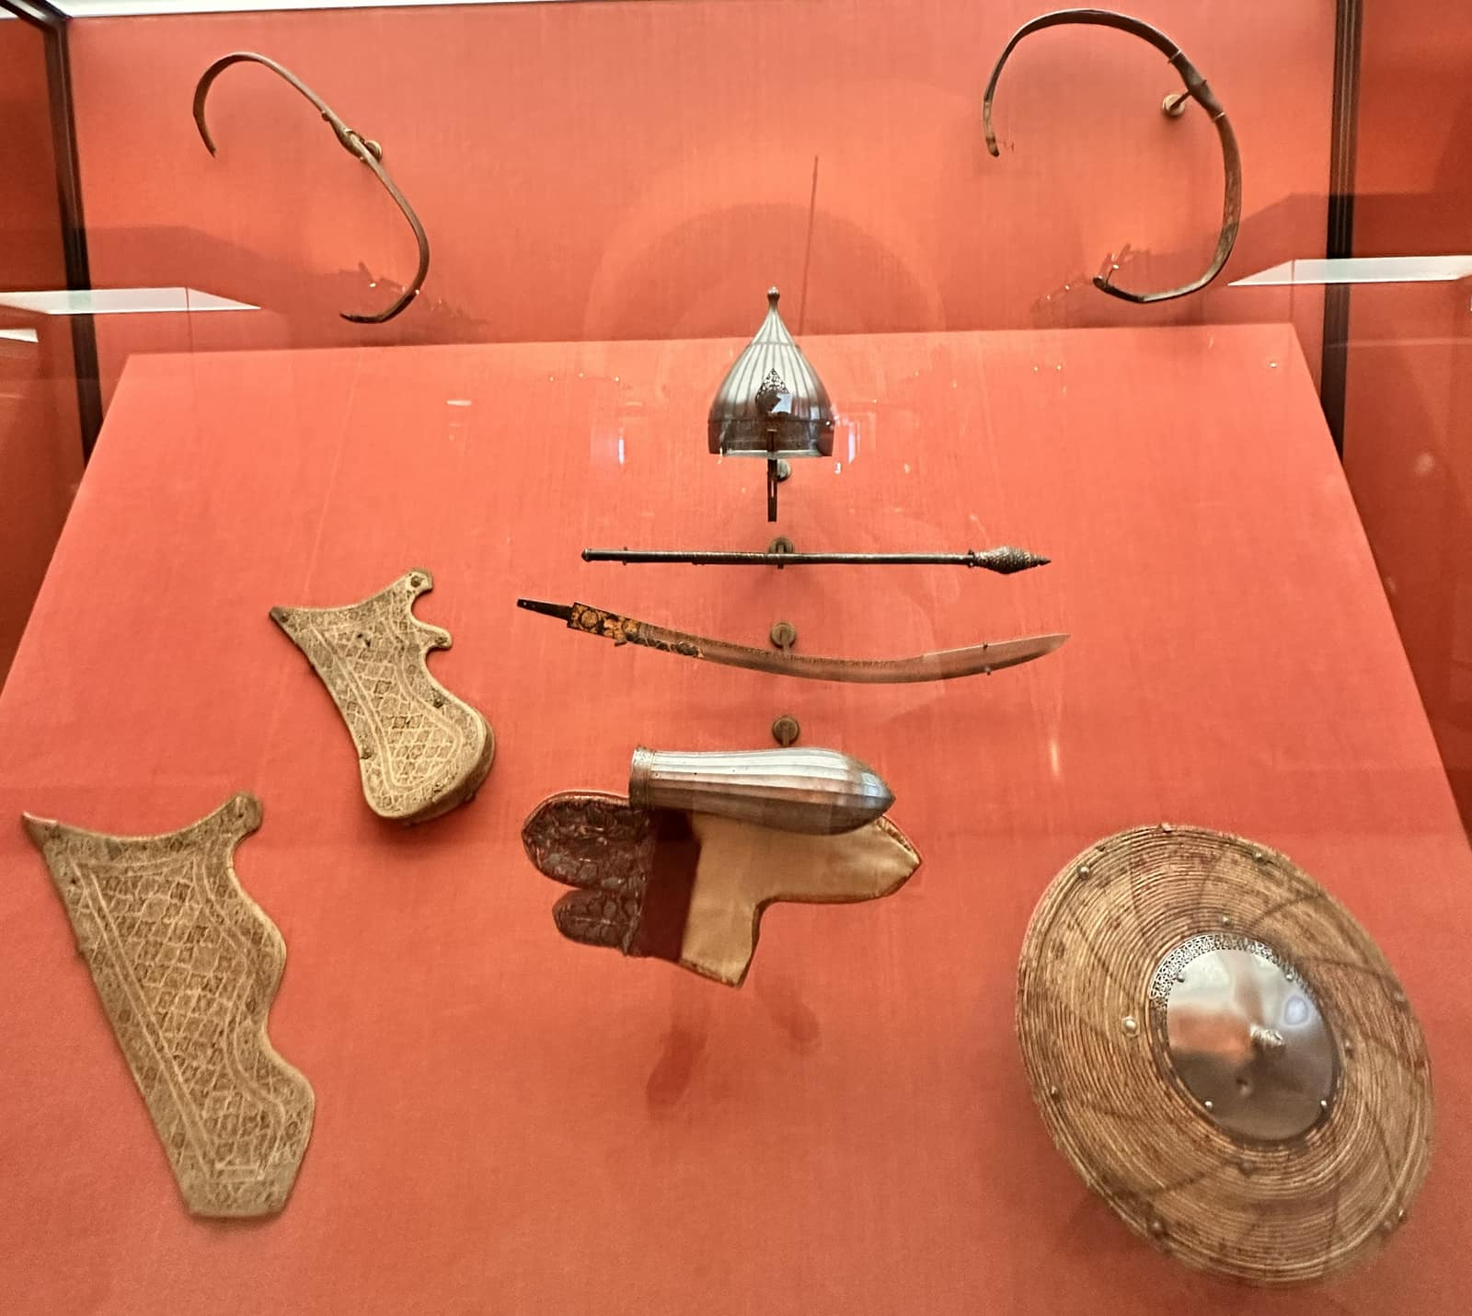
Kültürel Ziyaretler: Lepanto Deniz Savaşı
Madrid Royal Palace
"Siz bizim sakalımızı kestiniz, ama biz sizin kolunuzu kestik. Sakal yeniden uzar." — Sokollu Mehmed Paşa
Notes:
Konferans dışında Toledo ve Madrid'in en önemli turistik yerlerini ve müzelerini gezdim; İspanyol kültürünü ve yaşam tarzını çok daha iyi tanıdım.
Ama benim için en etkileyici an şuydu. Bildiğiniz gibi ben Türk'üm; atalarım Anadolu'ya gelen Osmanlılar. 1571'de Osmanlı; İspanya, Ceneviz, Malta ve İtalya ile savaştı. Bu, Yunanistan yakınlarındaki denizde gerçekleşen İnebahtı (Lepanto) Deniz Savaşı'ydı.
Osmanlı donanmasının başında, Kaptan-ı Derya dediğimiz en üst düzey deniz komutanı Ali Paşa vardı ve bu savaşta şehit oldu. Karşı tarafta dönemin en güçlü Avrupa güçleri vardı: İspanya, Venedik, Papalık, Ceneviz, Malta Şövalyeleri ve İtalya. Bu, kürekli savaş gemileriyle yapılan son büyük deniz savaşı olarak tarihe geçti.
Osmanlı bu savaşı kaybetti. Sokollu Mehmed Paşa'nın ünlü sözü buradan gelir: 'Siz bizim sakalımızı kestiniz ama biz sizin kolunuzu kestik; sakal yeniden uzar.' Ali Paşa'nın eşyaları bugün Madrid Kraliyet Sarayı'nın Cephanelik bölümünde sergileniyor; ilk gördüğümde 15-20 dakika önünde durup sadece baktım.

Slide 31
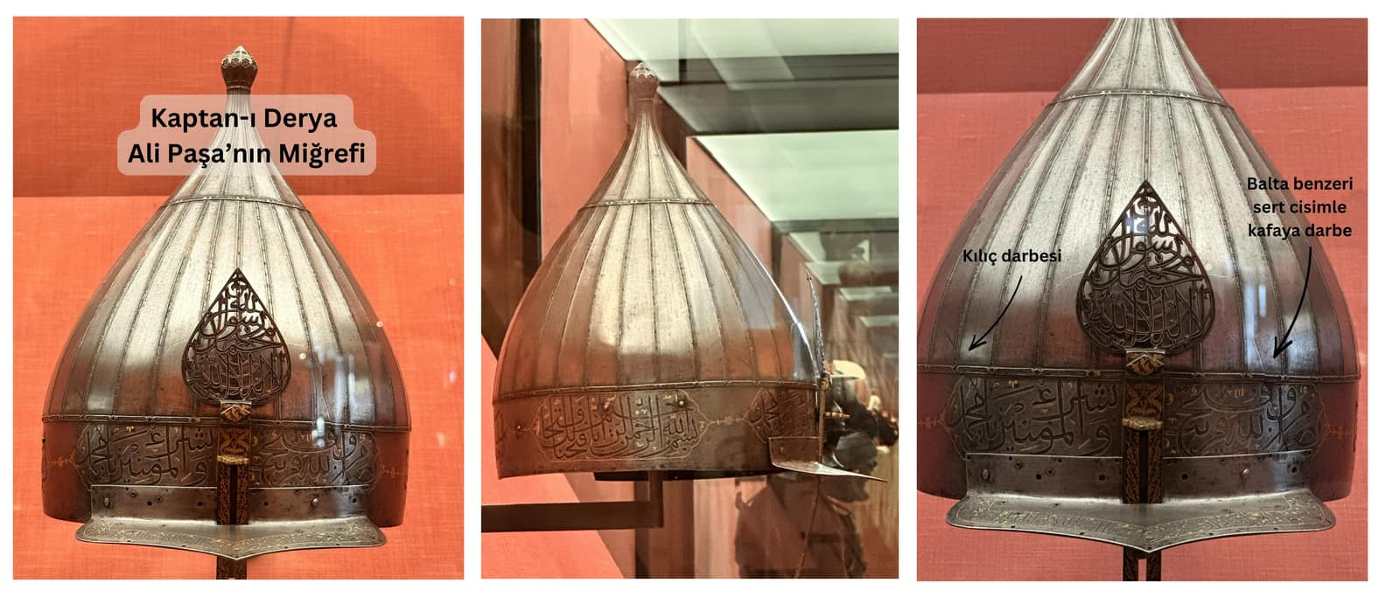
Kaptan-ı Derya Ali Paşa'nın Miğferi
Üzerinde Kuran'dan ayetler işli miğfer; kılıç darbesi ve balta benzeri sert cisim darbe izleriyle. Madrid Kraliyet Cephaneliği.
Notes:
Bu, Kaptan-ı Derya Ali Paşa'nın miğferi. Üzerinde Kuran'dan ayetler işli; bu ayetlerin onu düşmandan koruduğuna inanılarak işlenmiş.
Miğferin üzerinde savaşın izleri görülüyor: bir kılıç darbesi ve balta benzeri sert bir cisimle kafaya inen bir darbe izi var.
Ali Paşa bu savaşta hayatını kaybetti. İlk gördüğümde uzun süre önünde durup bu detayları inceledim.

Slide 32
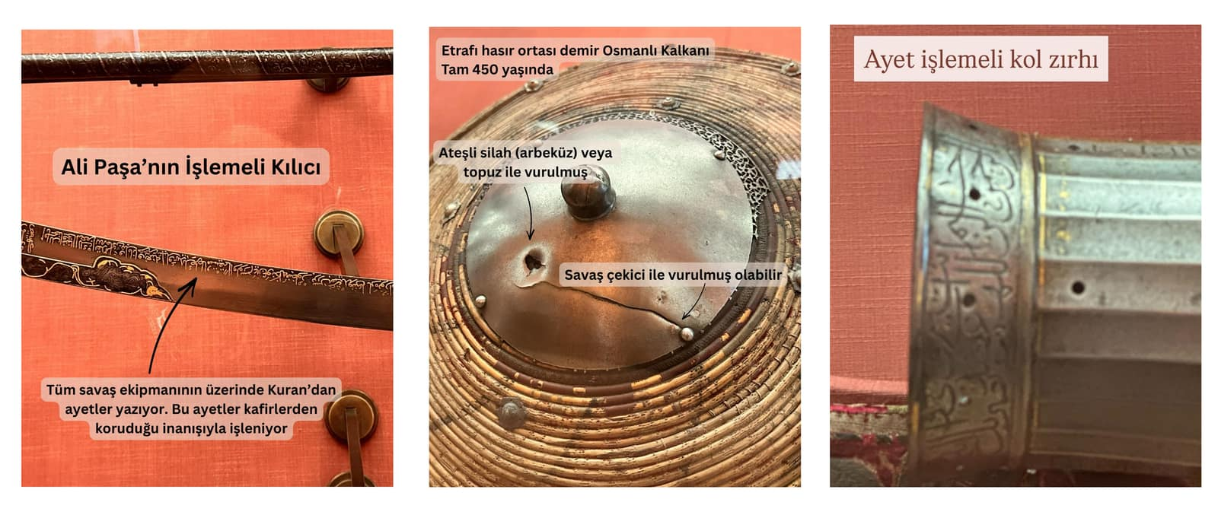
Savaş Ganimetleri: Kılıç, Kalkan ve Kol Zırhı
Ali Paşa'nın işlemeli kılıcı, etrafı hasır ortası demir 450 yıllık Osmanlı kalkanı ve ayet işlemeli kol zırhı — tüm ekipmanda Kuran'dan ayetler işli.
Notes:
Bunlar da Ali Paşa'dan alınan savaş ganimetleri. Soldan sağa: Ali Paşa'nın işlemeli kılıcı; etrafı hasır, ortası demir, tam 450 yaşında bir Osmanlı kalkanı; ve ayet işlemeli bir kol zırhı.
Tüm bu savaş ekipmanının üzerinde Kuran'dan ayetler yazıyor — bu ayetler, sahibini düşmandan koruduğu inancıyla işlenmiş. Kalkanın üzerinde ateşli silah ya da topuz, bir de savaş çekiciyle vurulmuş olabilecek izler var.
İspanya'da bu savaşa 'Hristiyanlığın Savunması' deniyor ve bu ganimetler yıllarca sembol olarak kullanılmış.

Slide 33
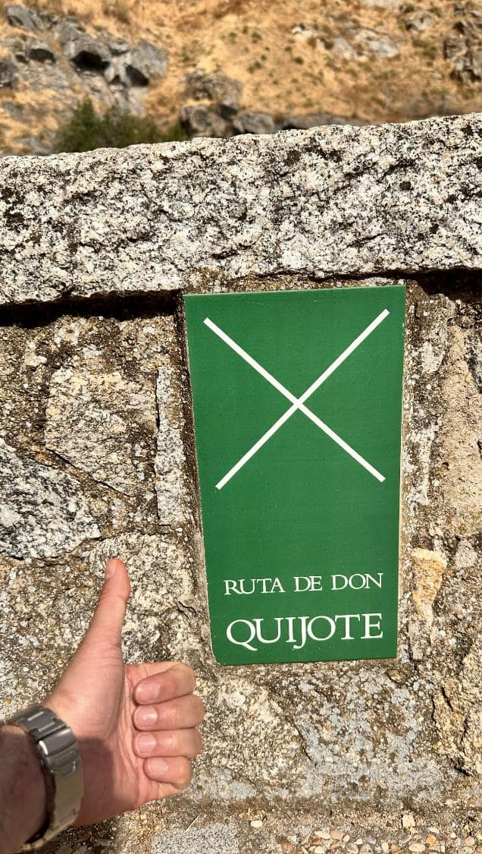
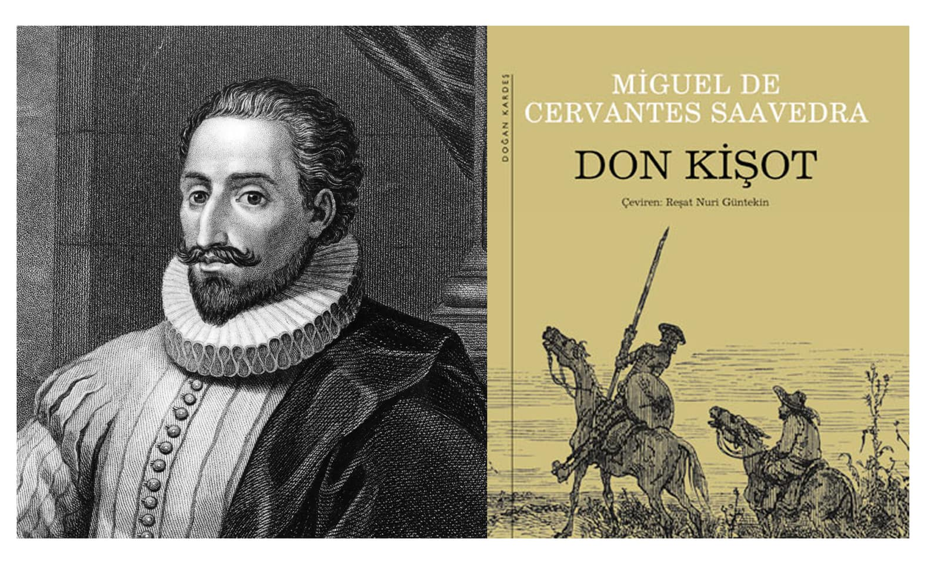
Cervantes ve Don Kişot'un Lepanto Bağı
El manco de Lepanto : Lepanto'nun tek elli kahramanı
Notes:
İnebahtı Savaşı'nın az bilinen güzel bir detayı daha var. Ünlü Don Kişot romanının yazarı Miguel de Cervantes de bu savaşa katılmış.
Çatışma sırasında İspanyol gemisi Marquesa'da görev yapıyormuş ve ateşi olmasına rağmen savaşa katılmakta ısrar etmiş.
Osmanlı kuvvetleri Cervantes'i göğsünden ve sol kolundan yaralamış; bunun sonucunda sol elini büyük ölçüde kullanamaz hale gelmiş.
Bu yüzden de 'El manco de Lepanto', yani 'Lepanto'nun tek elli kahramanı' olarak anılmış.

Slide 34
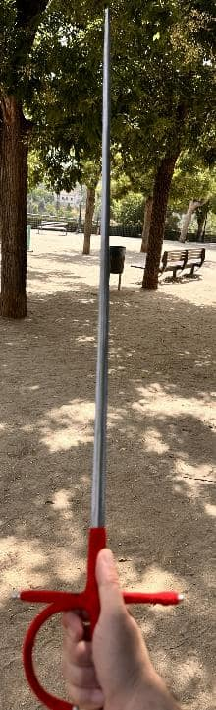
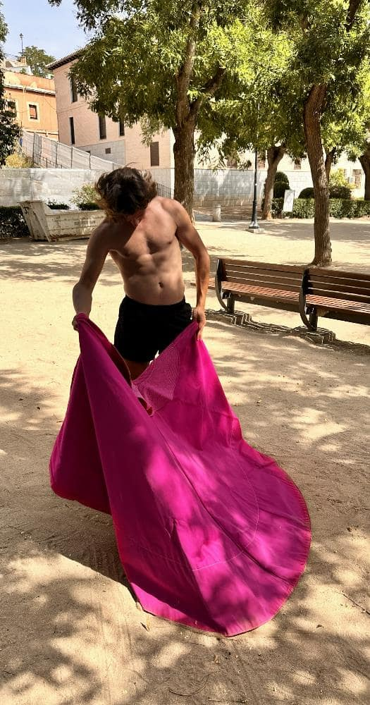
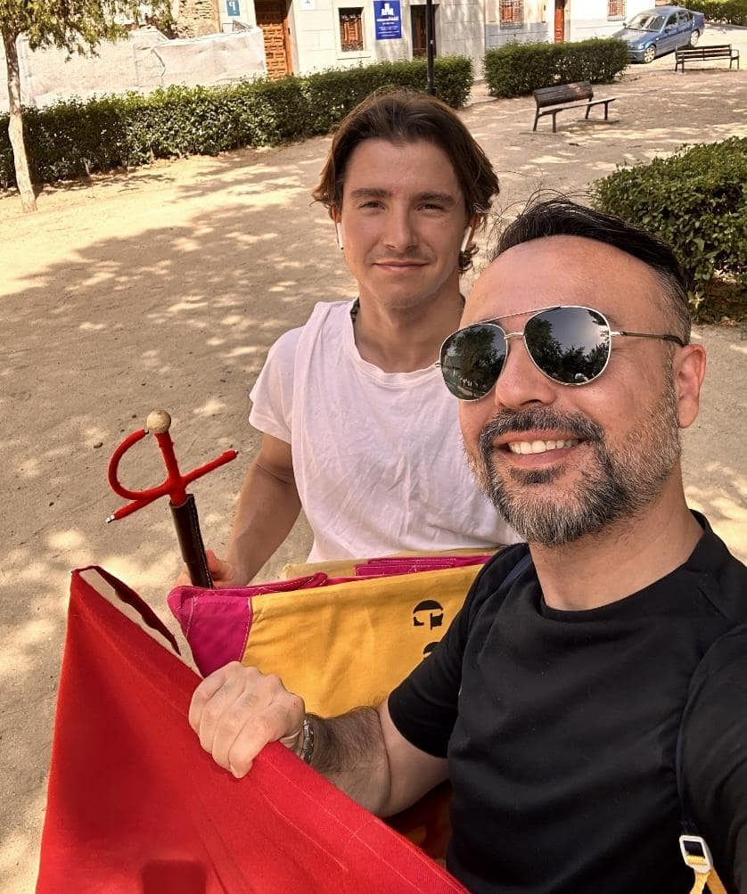
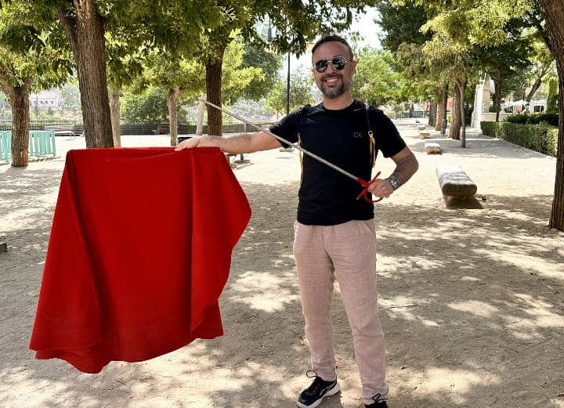
Boğa Güreşi: Bildiğimizden Bir Tık Farklıymış!
Notes:
Toledo'da gerçek bir matadorla tanıştım ve onunla konuştuktan sonra bu konudaki bakış açım kökten değişti.
Dışarıdan sadece 'vahşi bir gösteri' gibi görünüyor; ama arkasında şaşırtıcı derecede derin bir felsefe var.
Boğalar aslında kırmızıya tepki vermiyor, çünkü renk körüler; onları tetikleyen pelerinin rengi değil, hareketi.
Seçilen boğa özel ve vahşi bir cins; arenaya girene kadar neredeyse hiç insan görmemiş oluyor.
En büyük onur hayatta kalmak: boğa olağanüstü asalet gösterirse seyirci beyaz mendil sallayıp affedilmesini istiyor ve o boğa ömrünü çiftlikte kral gibi geçiriyor.
Matadorlar bunu bir spor değil, ölümle yüzleşme biçimi olarak görüyor; en kritik darbede kendi canını da riske atmak, boğayı arkadan değil yüz yüze karşılamak zorunda.
Tartışmalı bir konu; ama ilk ağızdan dinlemek bakış açımı epeyce değiştirdi.

Slide 35
Enterprise AI'ın bir sonraki aşaması, etkileyici demolardan çok güvenilir sistemlerle ilgili olacak.
Notes:
Convex 2026'dan ve İspanya'dan yeni fikirler, faydalı geri bildirimler ve şu güçlü inançla ayrıldım: kurumsal AI'ın bir sonraki aşaması, etkileyici demolardan çok güvenilir sistemlerle ilgili olacak.
Benim için en ilginç AI özellikleri sihirli görünenler değil; gerçek bir sorunu sessizcbe çözen, etrafındaki mimariye saygı duyan ve kullanıcıların daha iyi kararlar vermesine yardımcı olan özellikler.
Convex organizatörlerine, konuşmacılara ve oturumuma katılan ya da sonrasında sohbeti sürdüren herkese teşekkür ederim. Madrid; AI, .NET, mimari ve kurumsal yazılımın geleceği üzerine konuşmak için harika bir yerdi.
Beni dinlediğiniz için teşekkürler — sorularınız varsa memnuniyetle alırım.

